Slide 1
Raport
o stanie Gminy Gryfino za rok 2021 (prezentacja na sesji Rady Miejskiej w Gryfinie)

Slide 2
Agenda
INFORMACJE O RAPORCIE
KLUCZOWE PROJEKTY
FINANSE
INWESTYCJE
KOMUNIKACJA SPOŁECZNA
TRANSPORT I ŚRODOWISKO
OŚWIATA I WYCHOWANIE
KULTURA
SPORT I REKREACJA
POLITYKA SPOŁECZNA
BEZPIECZEŃSTWO PUBLICZNE

Slide 3
OGÓLNA CHARAKTERYSTYKA GMINY GRYFINO

Slide 4
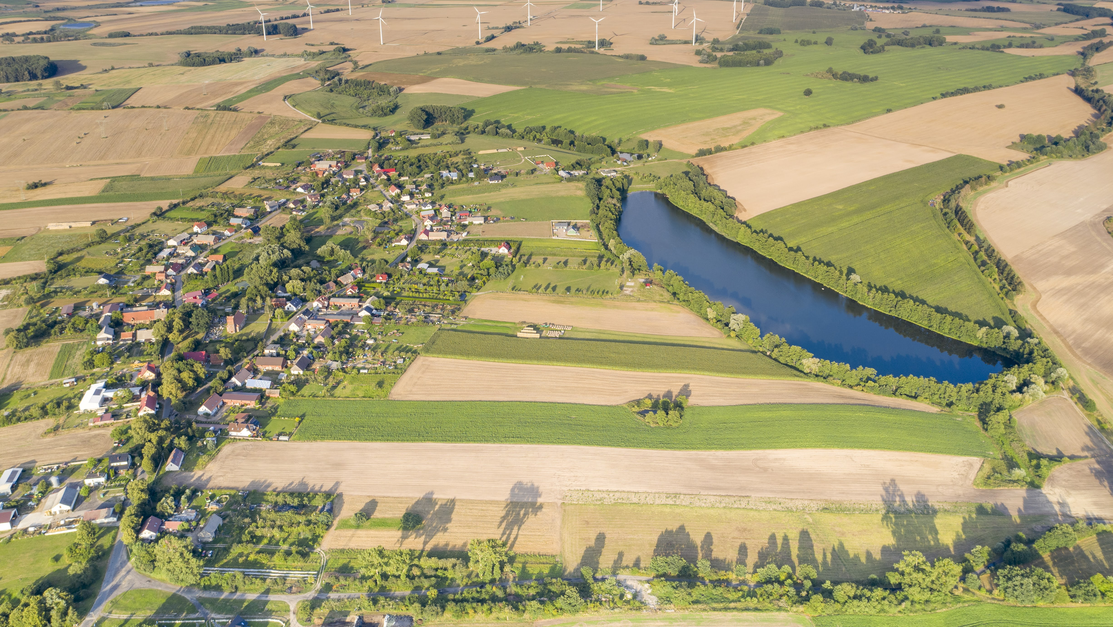
Dzięki swoim walorom przyrodniczym Gmina Gryfino daje możliwość życia w otoczeniu natury przy jednoczesnej bliskości dużych ośrodków miejskich.

Slide 5
Cele strategiczne
Od momentu uchwalenia przez Radę Miejską w Gryfinie w 2018 r. Strategii Rozwoju Gminy Gryfino do 2030 r., wszystkie przedsięwzięcia i inwestycje podejmowane przez jednostki organizacyjne gminy oraz spółki gminne wpisują się w 3 cele strategiczne zdefiniowane w Strategii:
Cel strategiczny 1. – podniesienie jakości życia mieszkańców oraz zwiększenie atrakcyjności osiedleńczej Gminy,
Cel strategiczny 2. – wzrost współpracy z mieszkańcami,
Cel strategiczny 3. – rozszerzenie współpracy w ramach aglomeracji szczecińskiej.

Slide 6
Funkcję Burmistrza Miasta i Gminy Gryfino sprawuje Mieczysław Sawaryn, który zgodnie z przepisami ustawy z dnia 8 marca 1990 r. o samorządzie gminnym, wykonuje uchwały Rady Miejskiej w Gryfinie oraz zadania określone przepisami prawa. W skład kierownictwa Urzędu Miasta i Gminy w Gryfinie wchodzą: pierwszy Zastępca Burmistrza – Paweł Nikitiński, drugi Zastępca Burmistrza – Tomasz Miler, Skarbnik – Beata Blejsz Sekretarz – Ewa Sznajder, a od 11 października 2021 r. - Anna Myśko.

Slide 7
KLUCZOWE PROJEKTY

Slide 8
Kluczowe inwestycje
Rozpoczęcie budowy bloków gazowych w Elektrowni Dolna Odra
Podpisanie umowy na wykonanie obwodnicy Gryfina
Budowa ścieżki rowerowej na trasie Gryfino – Wełtyń – Gardno
Rozbudowa Cmentarza Komunalnego w Gryfinie
Budowa mieszkań gminnych wraz z infrastrukturą społeczną w Nowym Czarnowie

Slide 9
Kluczowe problemy
Ogromny ciężar związany z ogólnoświatową epidemią COVID-19
Konsekwencją było obniżenie wpływów finansowych
Wzrost kosztów utrzymania
Nauka zdalna dzieci i młodzieży

Slide 10
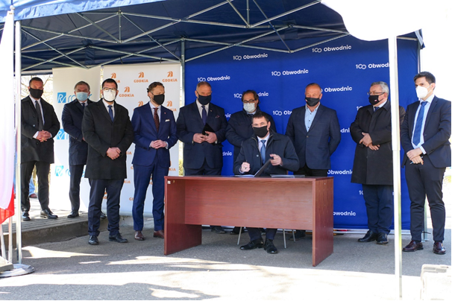
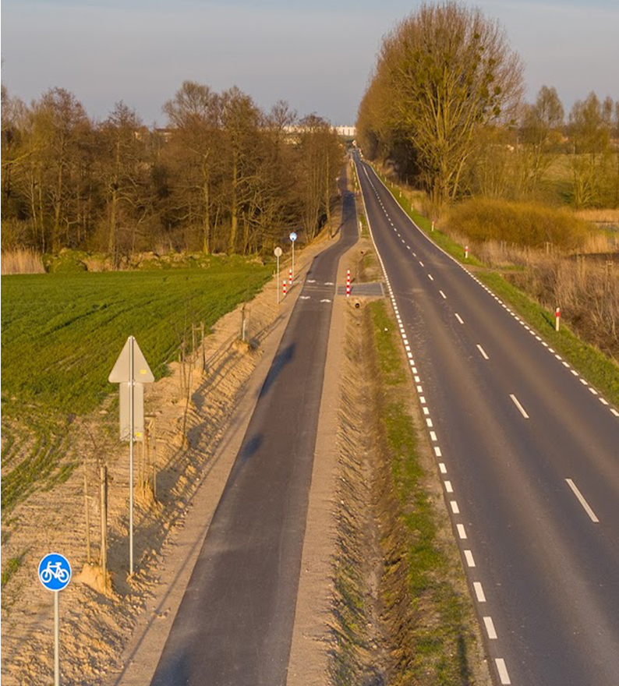
Podpisanie umowy na budowę obwodnicy Gryfina
Kluczowe inwestycje
Oddany do użytku odcinek ścieżki rowerowej od miejscowości Wełtyń do Strefy Przemysłowej w Gardnie

Slide 11
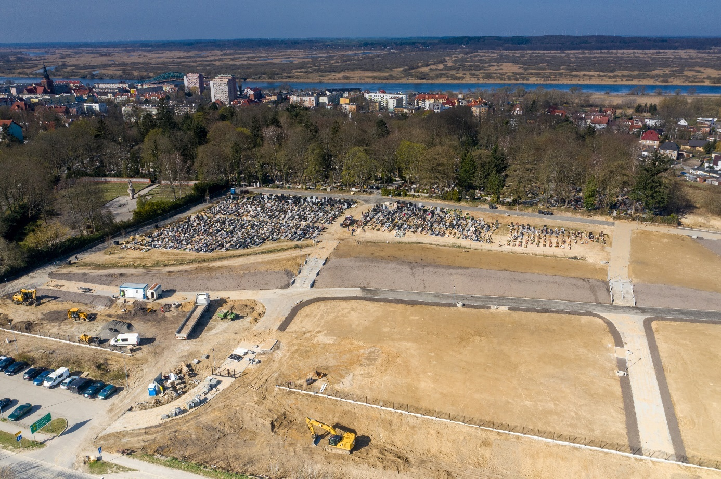
Rozbudowa Cmentarza Komunalnego w Gryfinie
Jedna z ważniejszych inwestycji w roku 2021;
Umowę podpisano 21 czerwca 2021 r.
Rozbudowa górnej części cmentarza;
Modernizacja alejek na terenie starej jego części.

Slide 12
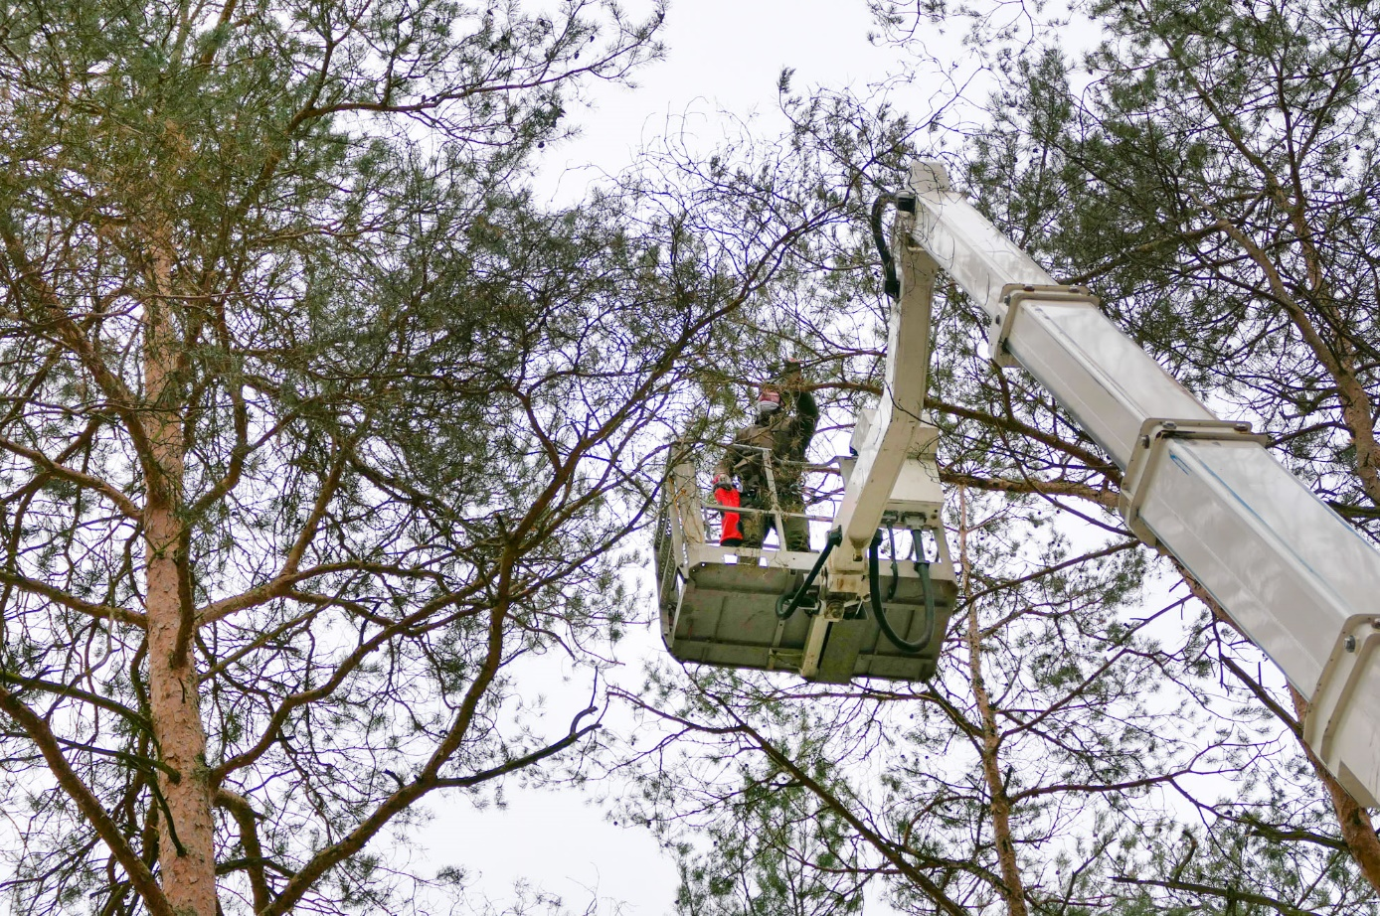
Rewitalizacja Krzywego Lasu
Projekt odtworzenia tego unikalnego miejsca.
Niedawno utworzono powierzchnię zastępczą Krzywego Lasu, na której pod okiem specjalistów wzrastać będą nowe krzywulce.

Slide 13
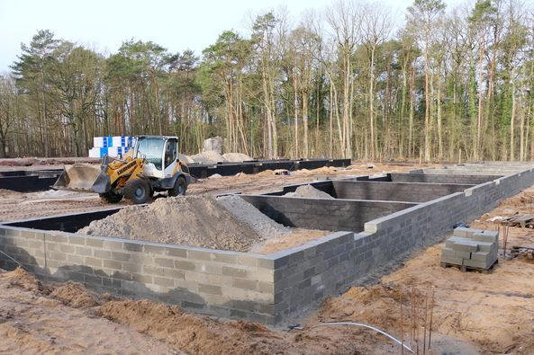
Budowa budynków mieszkalnych w Nowym Czarnowie
Budowa:
3 wielorodzinnych budynków mieszkalnych z 22 lokalami;
świetlicy z zapleczem socjalnym;
zagospodarowanie terenu;
drogi wewnętrznej;
niezbędnej infrastruktury technicznej.
Ponadto, w ramach inwestycji zaplanowano dwie przestrzenie rekreacyjne.

Slide 14
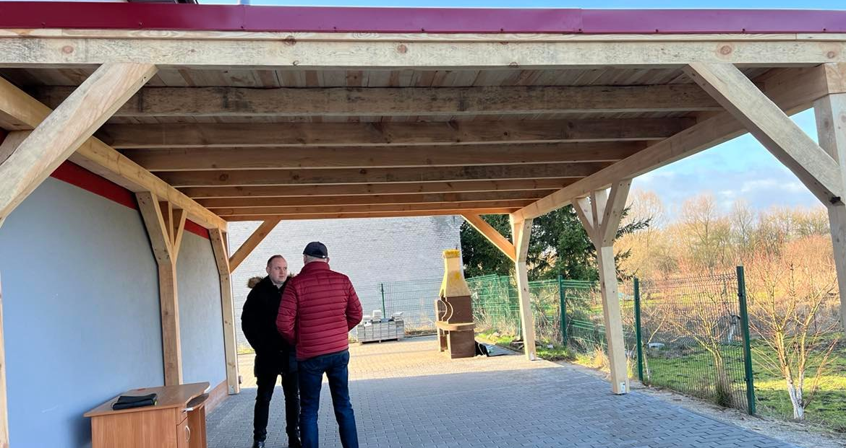
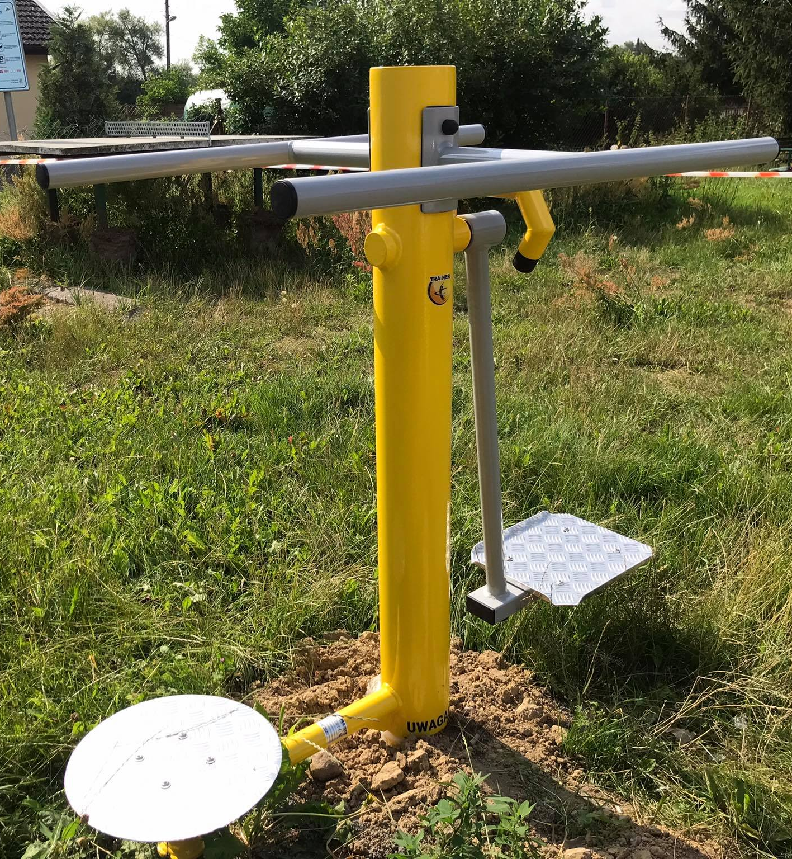
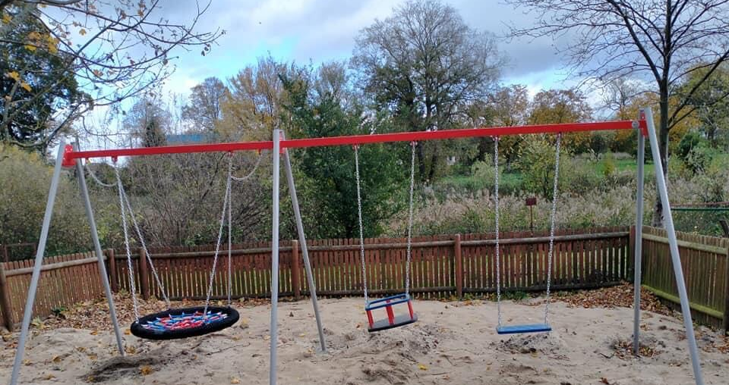
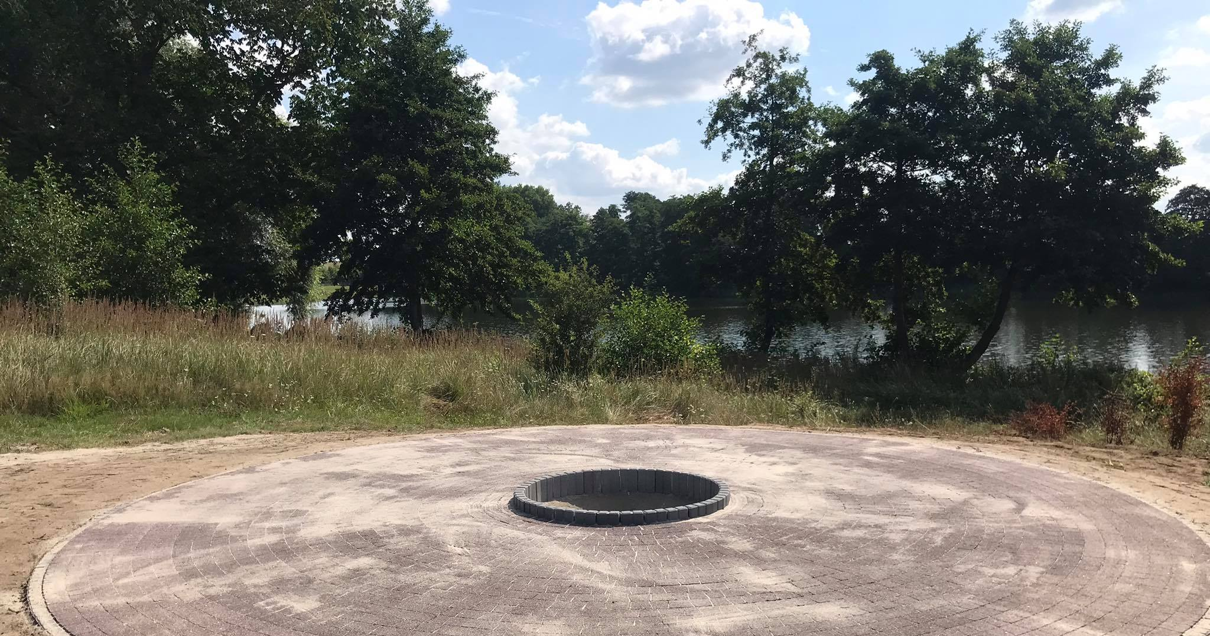
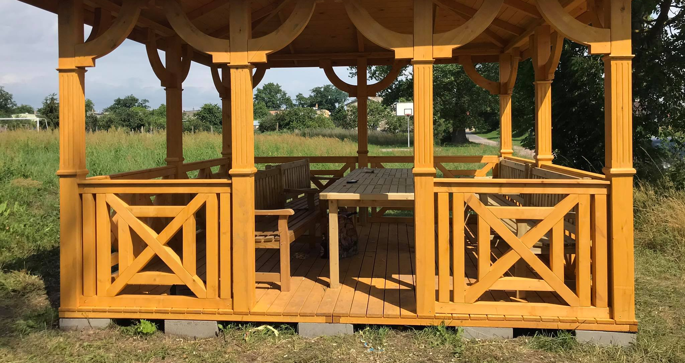
Małe obiekty sportowo-rekreacyjne przykładowe realizacje

Slide 15
Inwestycje
Łączne wydatki inwestycyjne Gminy Gryfino w roku 2021 wyniosły 13 946 907,85 zł.
Wydatki te były niższe o 4,3 mln w stosunku do roku 2020.
W ramach tych środków około 6,3 mln zł Gmina Gryfino pozyskała z zewnętrznych źródeł finansowania.
Środki zewnętrzne pozwoliły zatem na pokrycie prawie 45% kosztów wykonanych inwestycji.
Obszarem, który otrzymał największe wsparcie był rozwój infrastruktury turystycznej - nakłady 5 mln zł.
Ze wszystkich źródeł finansowania funduszy rządowych, Unii Europejskiej i Funduszy Norweskich, Gmina Gryfino w roku 2021 r. pozyskała 24 926 595,08 zł dofinansowania na inwestycje gminne.
Należy podkreślić, że wartość pozyskanych funduszy była o 7 mln wyższa niż w 2020 r.

Slide 16
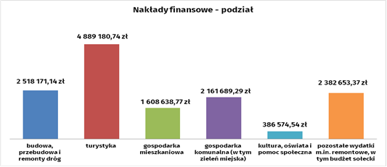
Nakłady finansowe na inwestycje
W roku 2021 najwyższe nakłady finansowe poniesiono na turystykę 4 889 180, 74 zł

Slide 17
FINANSE I BUDŻET GMINY GRYFINO

Slide 18
Finanse i budżet Gminy Gryfino
Największym problemem polskich samorządów był spadek dochodów przy jednoczesnym wzroście wydatków.
Poziom wydatków był wyższy od wydatków roku 2020 o 5 743 535,59 zł.
Dochody własne Gminy Gryfino w 2021 r. wyniosły łącznie 113 431 853,41 zł, co stanowiło 58% dochodów ogółem.
Największy udział w dochodach Gminy Gryfino (29%) miały podatki i opłaty lokalne – 56 795 971,88 zł (1% wzrostu w stosunku do 2020 r.).
Na dzień 31 grudnia 2021 r. budżet Gminy Gryfino zamknął się planowanym deficytem budżetowym, stanowiącym różnicę między planem dochodów a planem wydatków, w wysokości 5 192 264,39 zł.
W 2021 r. wydatki ogółem Gminy Gryfino zamknęły się kwotą 182 535 876,17 zł, co w stosunku do zaplanowanej kwoty 190 042 171,63 zł stanowiło 96,05% wykonania planu.
Wykonanie budżetu Gminy Gryfino za rok 2021 zamknęło się dodatnim wynikiem finansowym w postaci ponad 13 mln zł nadwyżki budżetowej. Wynik ten był o 45% gorszy w porównaniu z rokiem 2020.
Dochody ogółem były o 10 930 352,40 zł wyższe niż zaplanowane, natomiast wydatki ogółem – niższe od zaplanowanych o 7 506 295,46 zł.

Slide 19
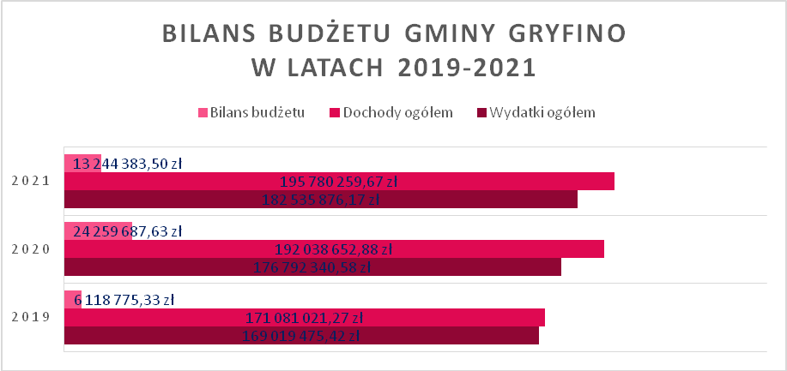
Bilans budżetu Gminy Gryfino w latach 2019-2021

Slide 20
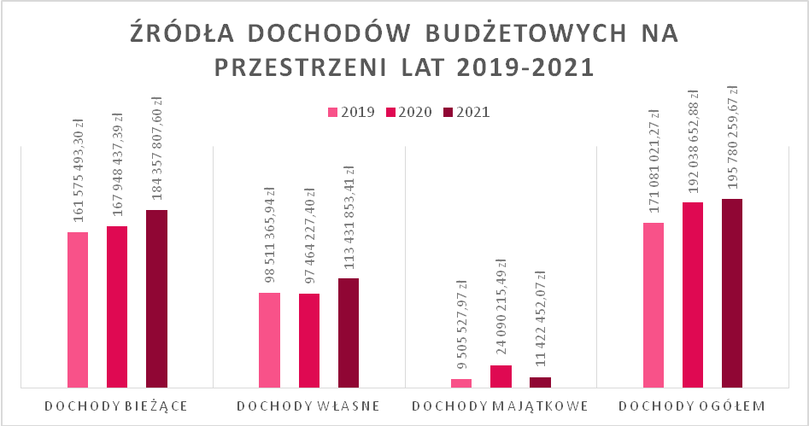
Źródła dochodów budżetowych Gminy Gryfino w latach 2019-2021

Slide 21
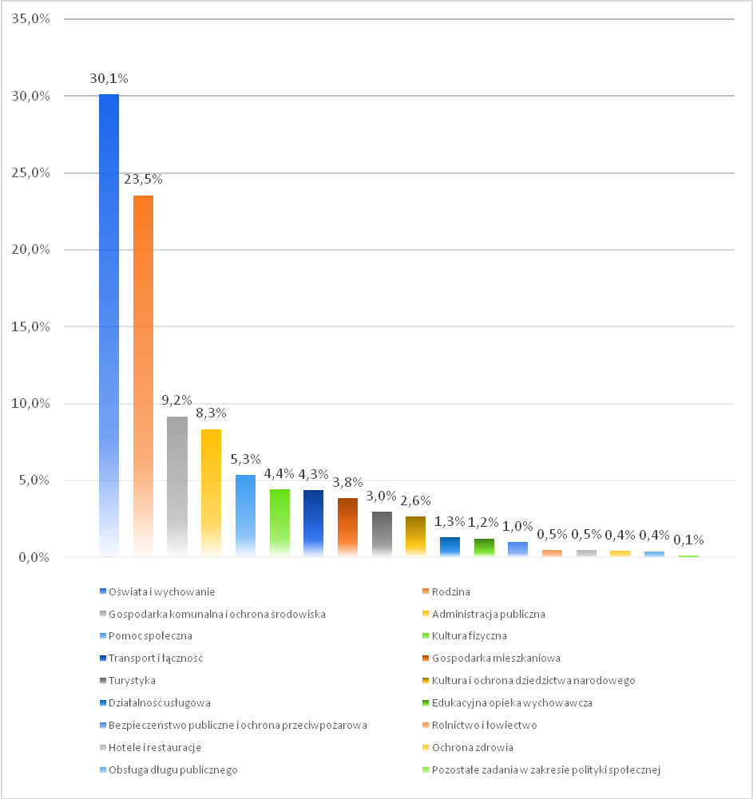
Podział wydatków w Gminie Gryfino, stan na 31 grudnia 2021 r.

Slide 22
ZASOBY MATERIALNE GMINY GRYFINO

Slide 23
Gmina Gryfino, według stanu na 31 grudnia 2021 r., była właścicielem 658 lokali mieszkalnych o łącznej powierzchni użytkowej 31 942,22 m².

Slide 24
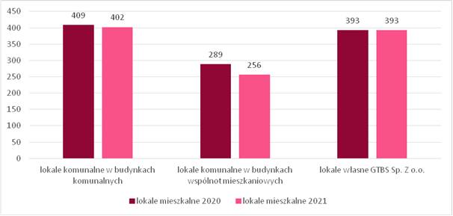
Zasoby materialne Gminy Gryfino w okresie 2020-2021 r..
Prawidłowością obserwowaną od wielu lat jest stopniowe zmniejszanie się łącznej powierzchni mieszkaniowego zasobu Gminy, wynikające ze sprzedaży lokali na rzecz dotychczasowych najemców.

Slide 25
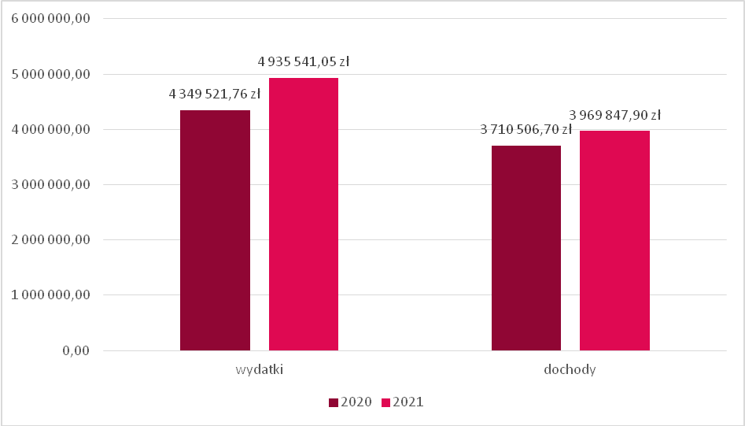
Bilans utrzymania mieszkaniowego zasobu Gminy Gryfino wydatki i dochody, stan na 31 grudnia 2021 r.
Zasoby materialne Gminy Gryfino w okresie 2020-2021 r..
Łączne wydatki związane z utrzymaniem mieszkaniowego zasobu Gminy wyniosły w ubiegłym roku 4 935 541,05 zł.
Jednocześnie, w analogicznym okresie Gmina Gryfino osiągnęła z tytułu wynajmu lokali dochody w łącznej wysokości 3 969 847,90 zł.

Slide 26
Dochody z tytułu wykonywania prawa własności i innych praw majątkowych, stan na 31 grudnia 2021 r.
Dochody z tytułu wykonywania prawa własności i innych praw majątkowych
L.p. | Wyszczególnienie | Wartość
1. | Sprzedaż nieruchomości oraz prawa użytkowania wieczystego | 4 714 213,85 zł
2. | Dzierżawa gruntów i najem lokali | 3 939 983,36 zł
3. | Przekształcenie prawa użytkowania wieczystego w prawo własności | 93 623,29 zł
4. | Użytkowanie wieczyste, zarząd i użytkowanie oraz odpłatne ustanowienie służebności na nieruchomościach gminnych | 235 751,16 zł
RAZEM |  | 8 983 571,66 zł

Slide 27
INFRASTRUKTURA KOMUNALNA

Slide 28
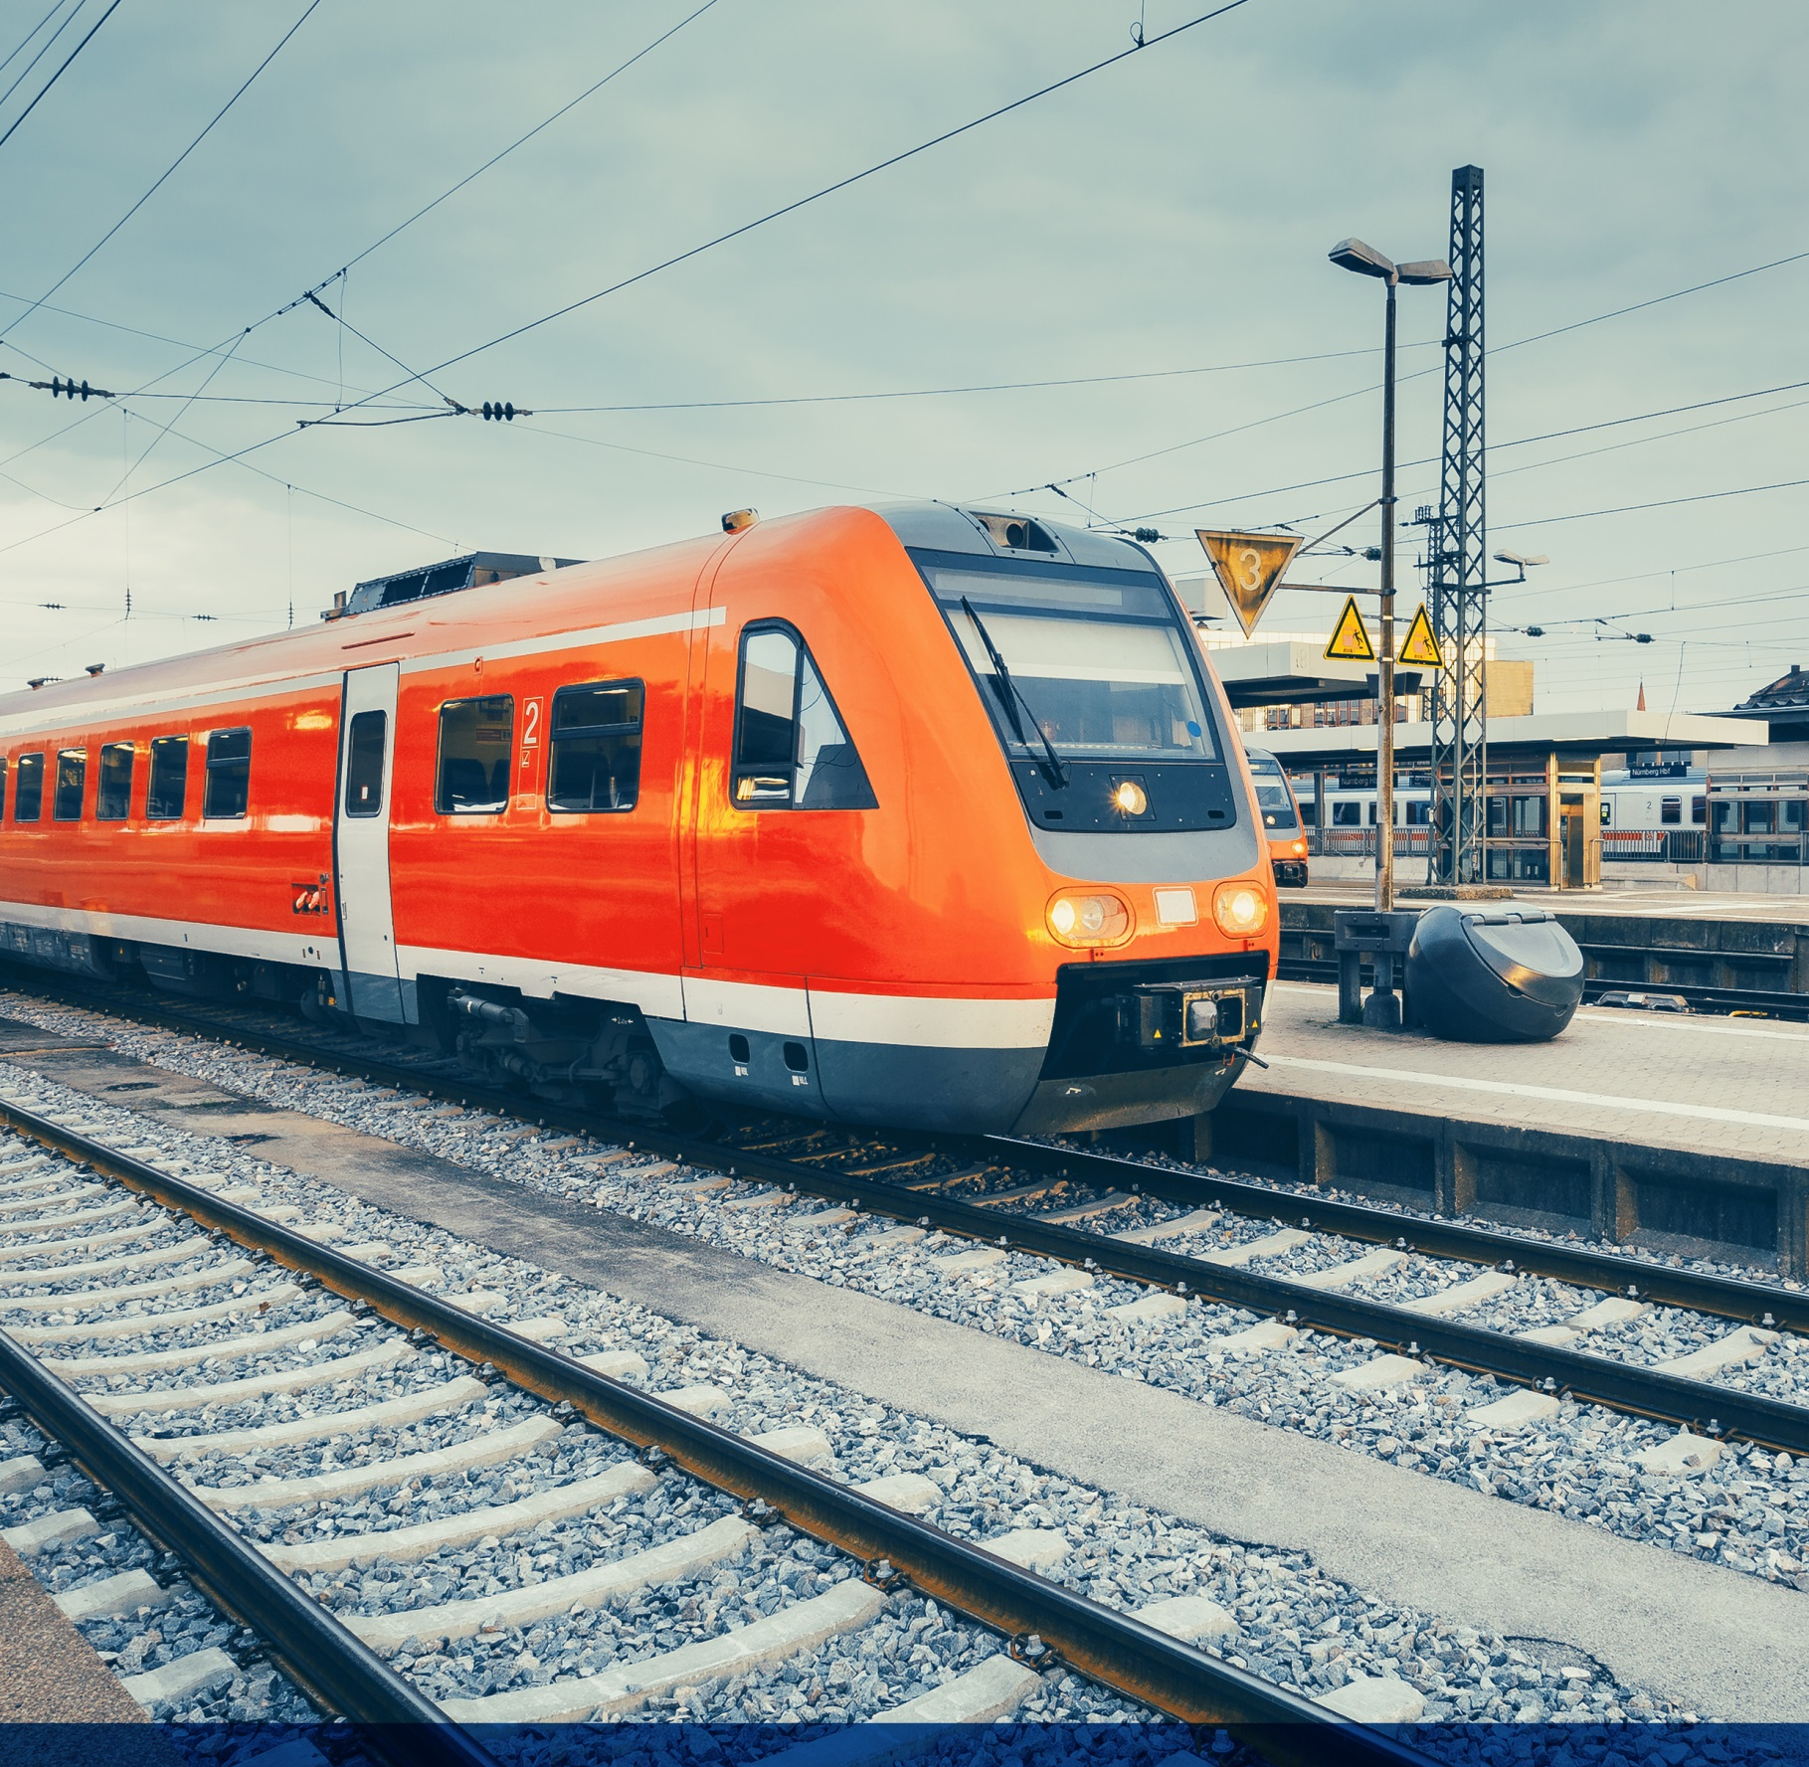
Poza transportem autobusowym Gmina Gryfino kontynuowała również w 2021 r. współpracę z Województwem Zachodniopomorskim w zakresie dofinansowania przewozów kolejowych.

Slide 29
Charakterystyka porównawcza gminnego systemu publicznego transportu zbiorowego, stan na 31 grudnia 2021 r.
Publiczny transport zbiorowy
Na dzień 31 grudnia 2021 r. rozkłady jazdy dla wszystkich linii obejmowały łącznie 151 kursów, a w całym 2021 r. Przedsiębiorstwo Komunikacji Samochodowej w Szczecinie Sp. z o.o. wykonało ich łącznie 34 871. Całkowity roczny przebieg wskazanych kursów wyniósł 1 067 680 wozokilometrów, a koszt ich wykonania – 4 919 730,27 zł.

Slide 30
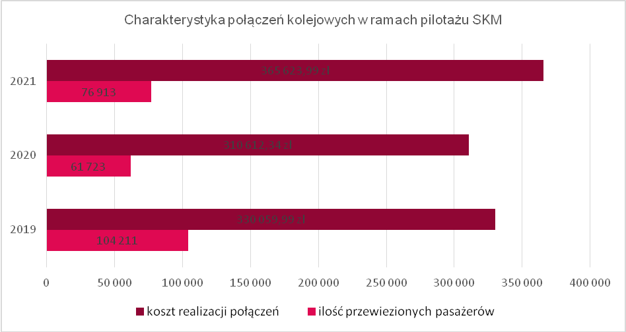
Charakterystyka połączeń kolejowych w ramach pilotażu SKM, koszty realizacji połączeń a liczba przewiezionych pasażerów
Publiczny transport zbiorowy
W całym 2021 r. w ramach dofinansowanych przez Gminę połączeń, przewieziono łącznie 76 913 pasażerów, a wielkość wykonanej pracy przewozowej wyniosła 51 161,836 pociągokilometrów.
W 2021 r. zanotowano wzrost liczby pasażerów wspomnianych połączeń kolejowych w porównaniu z rokiem 2020 o 24,6%.

Slide 31
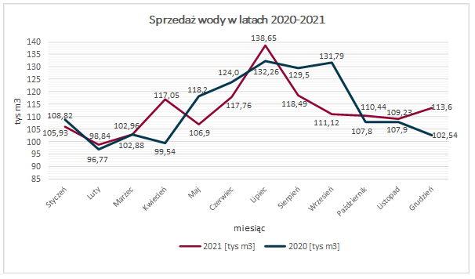
Ilość sprzedanej wody w roku 2021 w porównaniu do 2020 r.
Zaopatrzenie w wodę i odprowadzenie ścieków
Dla potrzeb oczyszczania ścieków Przedsiębiorstwo Usług Komunalnych w Gryfinie Sp. z o.o. eksploatowała 4 oczyszczalnie ścieków, w tym 1 miejską oczyszczalnię ścieków w Gryfinie oraz 3 oczyszczalnie wiejskie – w Sobiemyślu, Starych Brynkach oraz Steklnie.

Slide 32
ŚRODOWISKO

Slide 33
Gmina Gryfino w latach 2020-2021 realizowała projekt dofinansowany z Funduszy Europejskich - Regionalnego Programu Operacyjnego - pn. „Poprawa jakości powietrza na terenie Gminy Gryfino obejmująca wymianę starych kotłów lub pieców w indywidualnych gospodarstwach domowych”.

Slide 34
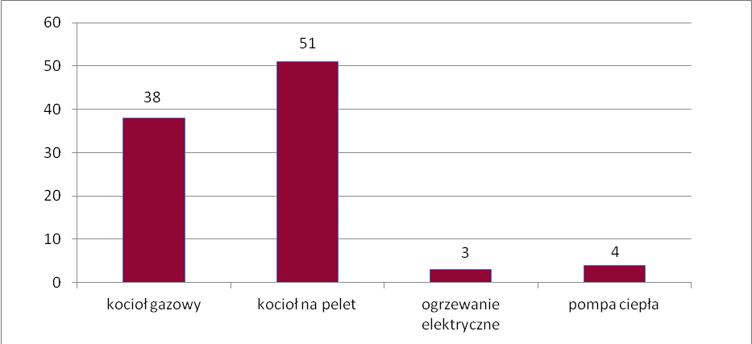
Liczba zlikwidowanych kotłów w podziale na zmodernizowane rodzaje ogrzewania, stan na 31 grudnia 2021 r.
Poprawa jakości powietrza
W ramach Projektu zlikwidowano 96 kotłów na węgiel i zmodernizowano systemy grzewcze instalując nowoczesne niskoemisyjne źródła ogrzewania – 51 kotłów na pelet, 38 kotłów gazowych, 4 pompy ciepła, 3 ogrzewania elektryczne.

Slide 35
PROMOCJA I KOMUNIKACJA SPOŁECZNA GMINY GRYFINO

Slide 36
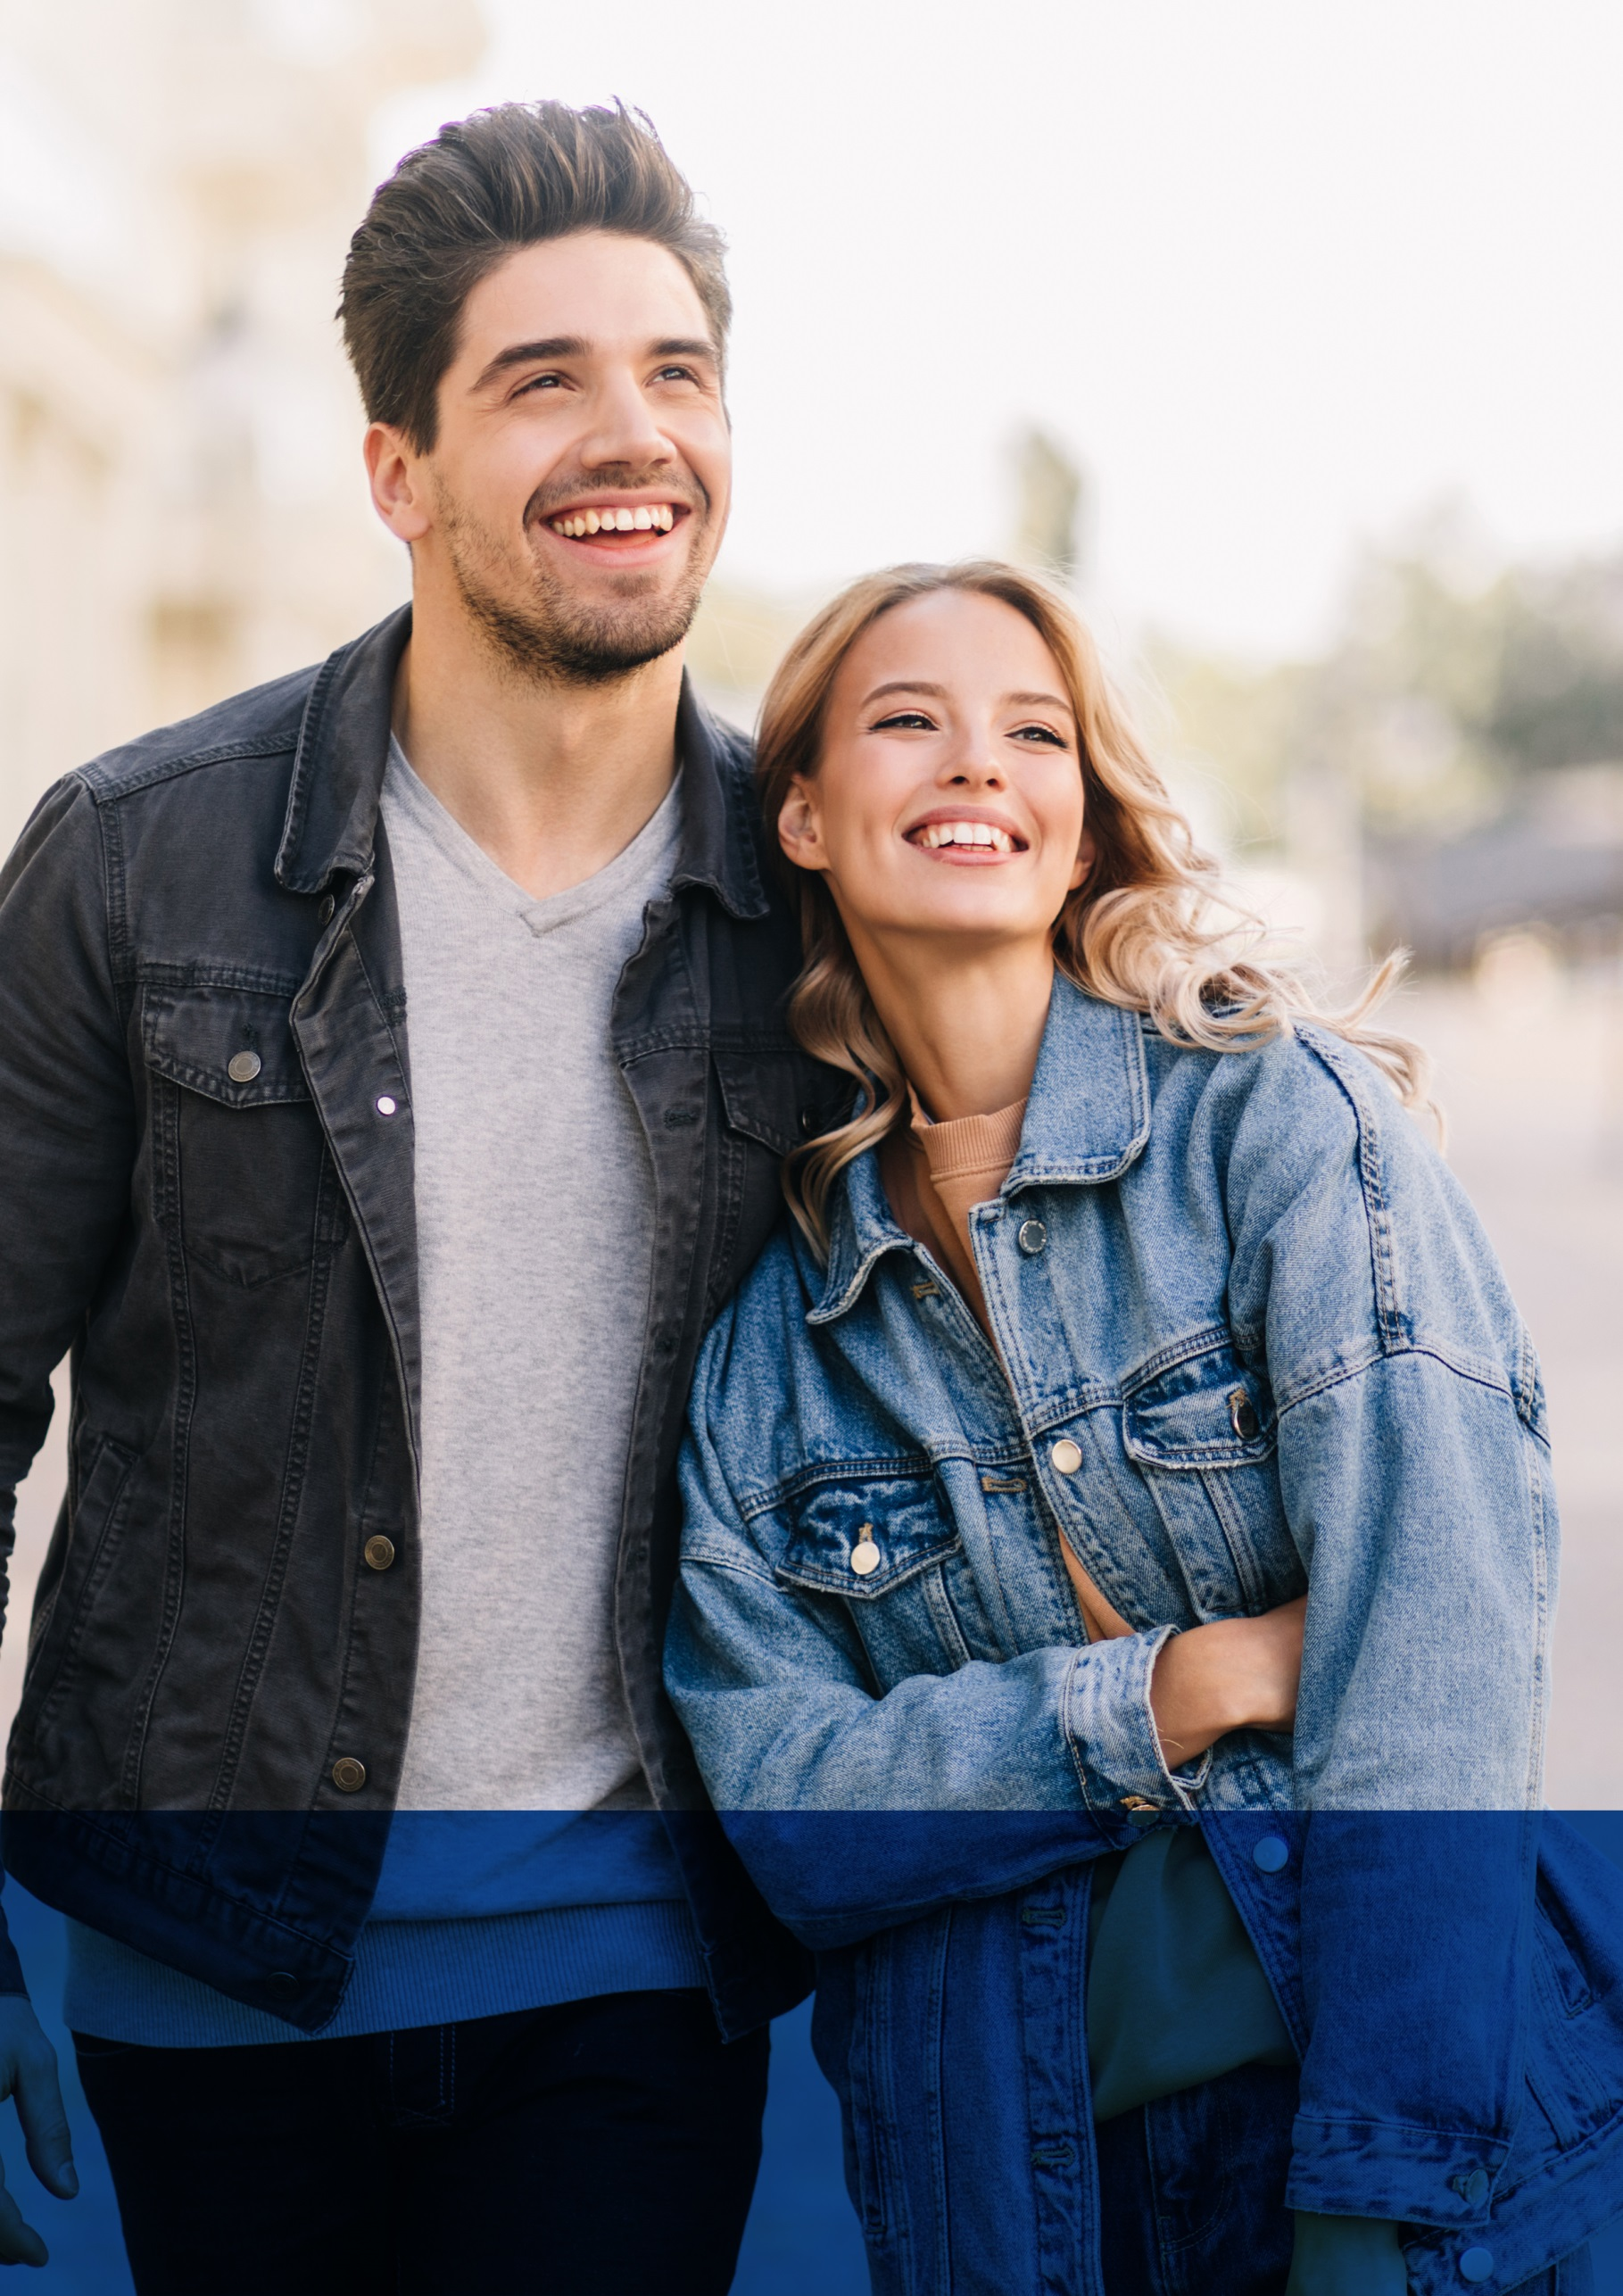
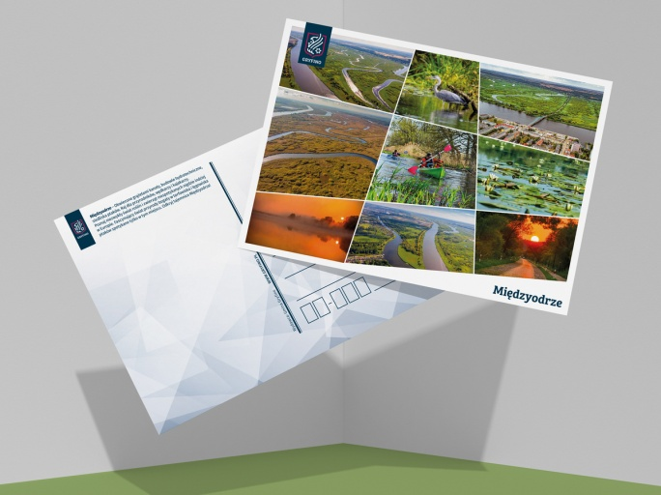
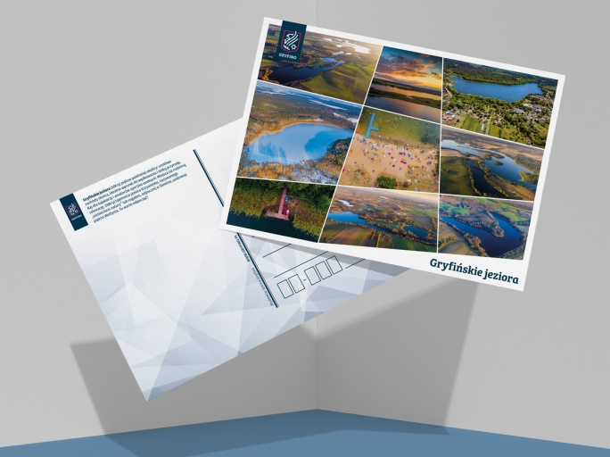
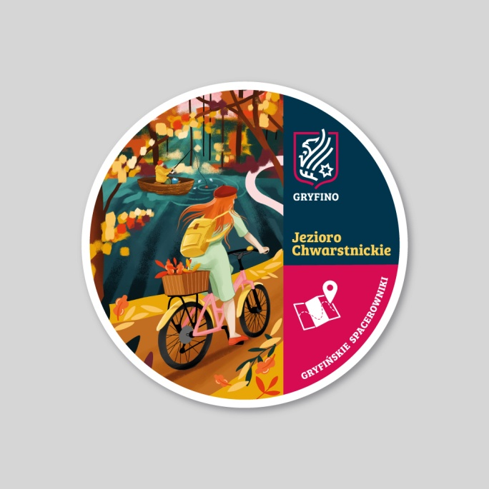
W roku 2021 realizacja celów wizerunkowych i marketingowych opierała się przede wszystkim na działaniach promocyjnych w zakresie inwestycji, turystyki, kultury i spraw społecznych.

Slide 37
Komunikacja społeczna Gminy Gryfino
Realizacja celów wizerunkowych i marketingowych opierała się przede wszystkim na działaniach promocyjnych, w szczególności w zakresie inwestycji, turystyki, kultury i spraw społecznych.
Ścisła realizacja działań w oparciu o wytyczne dokumentów strategicznych Gminy Gryfino.
Konsekwentna kontynuacja zaplanowanych długofalowych działań.
Efektywny wzrost parametrów ilościowych w zakresie internetowych mediów komunikowania.
Poszerzenie zestawu podejmowanych działań marketingowych.
Wdrażanie aktualnych trendów w zakresie komunikowania z otoczeniem.
Wzrost skuteczności docierania z informacją do mediów regionalnych i krajowych.

Slide 38
Internetowy mediamix Gminy Gryfino
Serwisy www
Facebook
Instagram
YouTube
bip.gryfino.pl
gryfinopl
gryfinopl
gryfinopl
gryfino.pl
krzywylas
krzywylas.pl
+ profile instytucji gminnych
+ serwisy instytucji gminnych

Slide 39
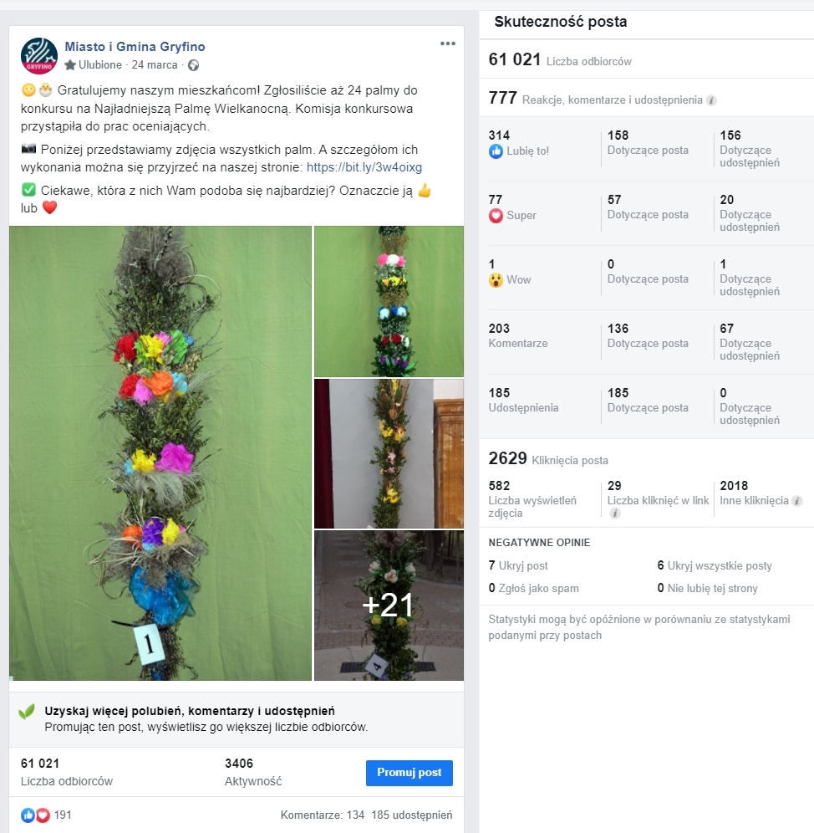
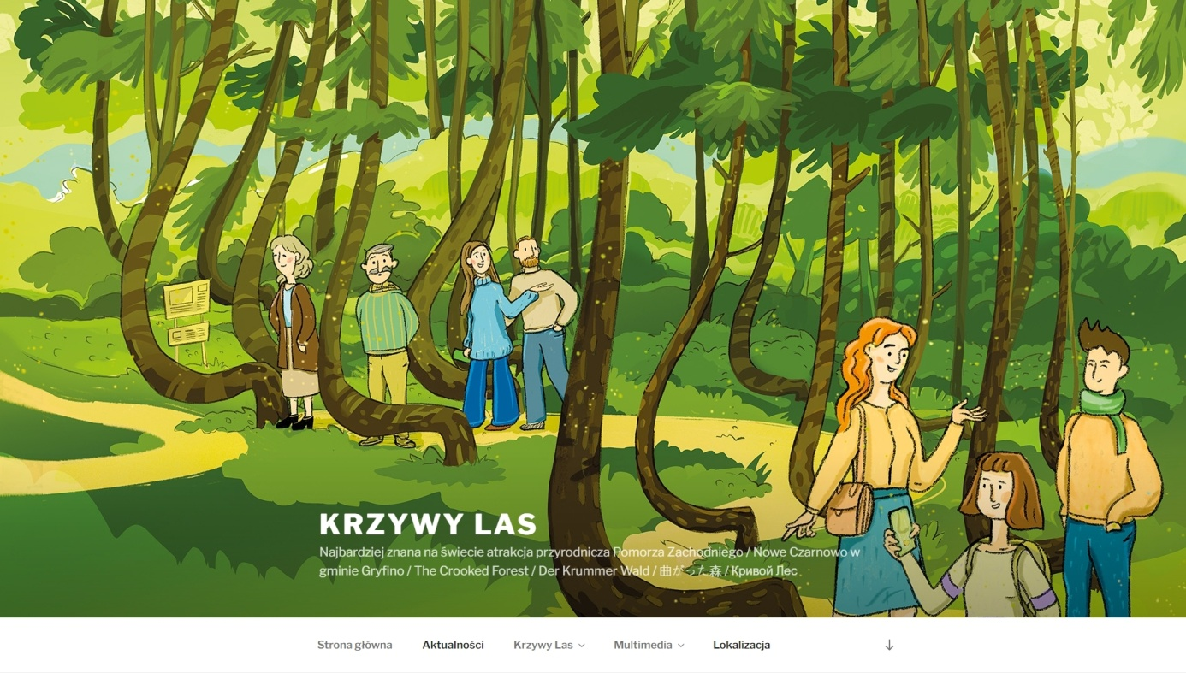
Facebook Gminy Gryfino
krzywylas.pl
gryfinopl
ilość polubień: 8 891,
ilość opublikowanych postów: 670,
ilość opublikowanych filmów: 44.

Slide 40
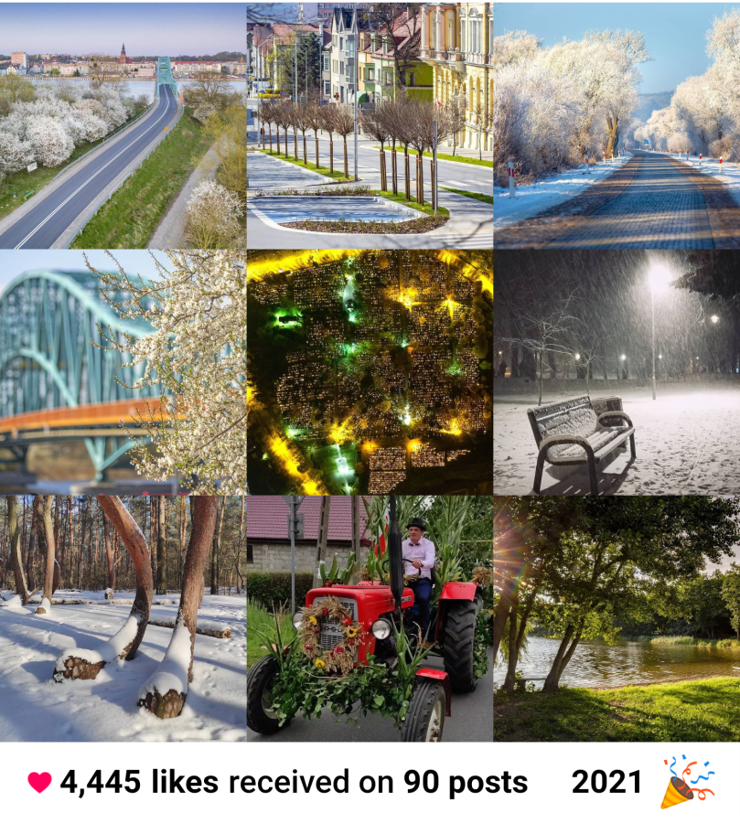
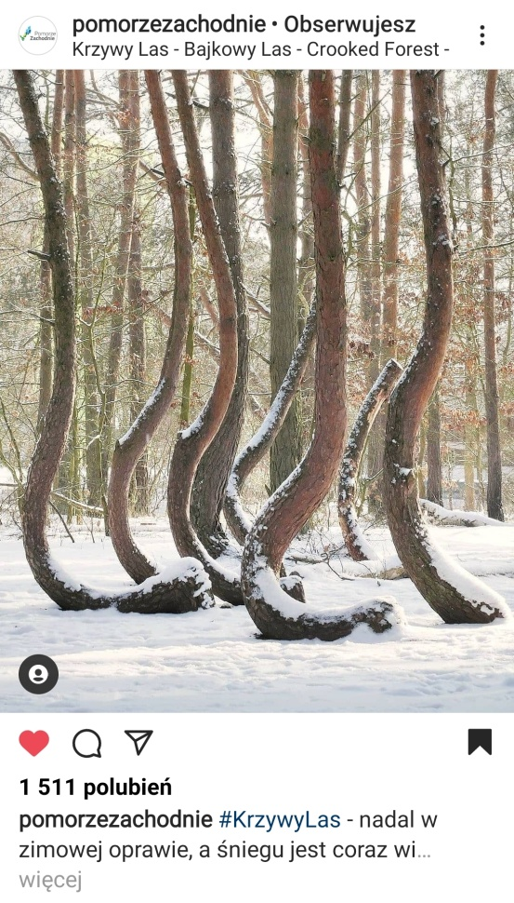
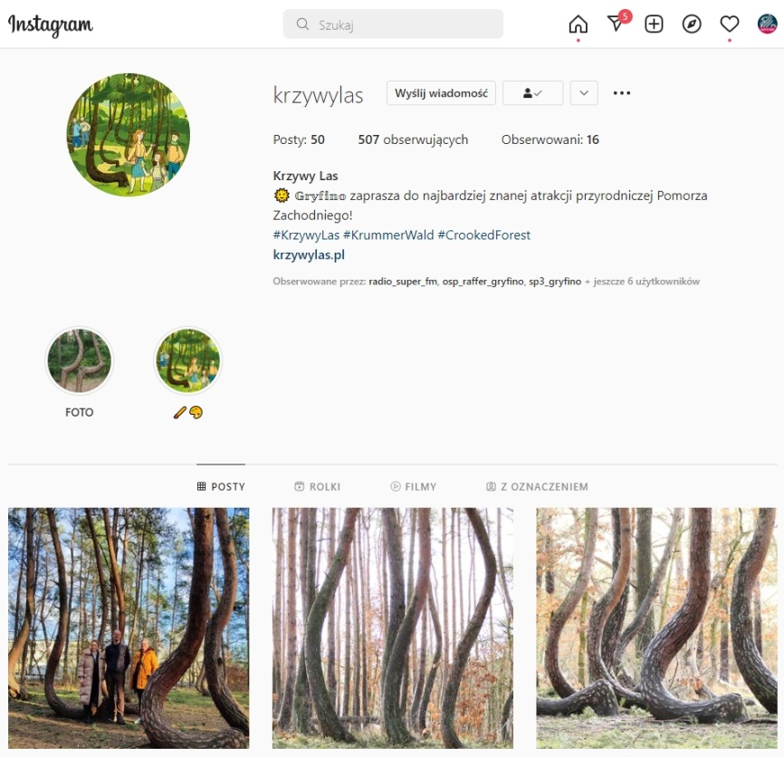
Instagram Gminy Gryfino
gryfinopl
krzywylas
Ilość polubień: 1014

Slide 41
INFO Gryfino
10 tys. egzemplarzy informatora

Slide 42
Identyfikacja wizualna
Gmina Gryfino posiada własny system identyfikacji wizualnej, który oparty został o założenia Strategii Marki Gminy Gryfino. Istotną rolę odgrywa utrzymanie jednolitego przekazu graficznego w gminnych działaniach informacyjno-promocyjnych na wielu płaszczyznach: media internetowe, media tradycyjne, materiały drukowane, nośniki i przekazy outdoorowe, nośniki reklamowe, upominki, logotypy itd. Projektowane materiały cechują się wysokim poziomem estetycznym i spójnością wizualną.

Slide 43
OŚWIATA I WYCHOWANIE

Slide 44
Oświata i wychowanie to jeden z priorytetów wśród zadań realizowanych przez Gminę Gryfino. Polityka oświatowa w gminie - to rozpoznawanie lokalnych potrzeb i możliwości w dziedzinie oświaty.

Slide 45
Oświata i wychowanie Gminy Gryfino
W 2021 r. Gmina Gryfino była organem prowadzącym dla przedszkoli i szkół następujących typów:
· 5 przedszkoli (w tym 1 z oddziałami integracyjnymi),
· 7 szkół podstawowych (w tym 1 z oddziałami integracyjnymi) i 1 szkoły muzycznej I stopnia.
Ponadto, na terenie Gminy funkcjonowały niepubliczne jednostki systemu oświaty, wpisane do ewidencji szkół i placówek niepublicznych Gminy Gryfino:
· 2 przedszkola niepubliczne – 1 w mieście i 1 w miejscowości wiejskiej,
· 3 punkty przedszkolne w miejscowościach wiejskich.

Slide 46
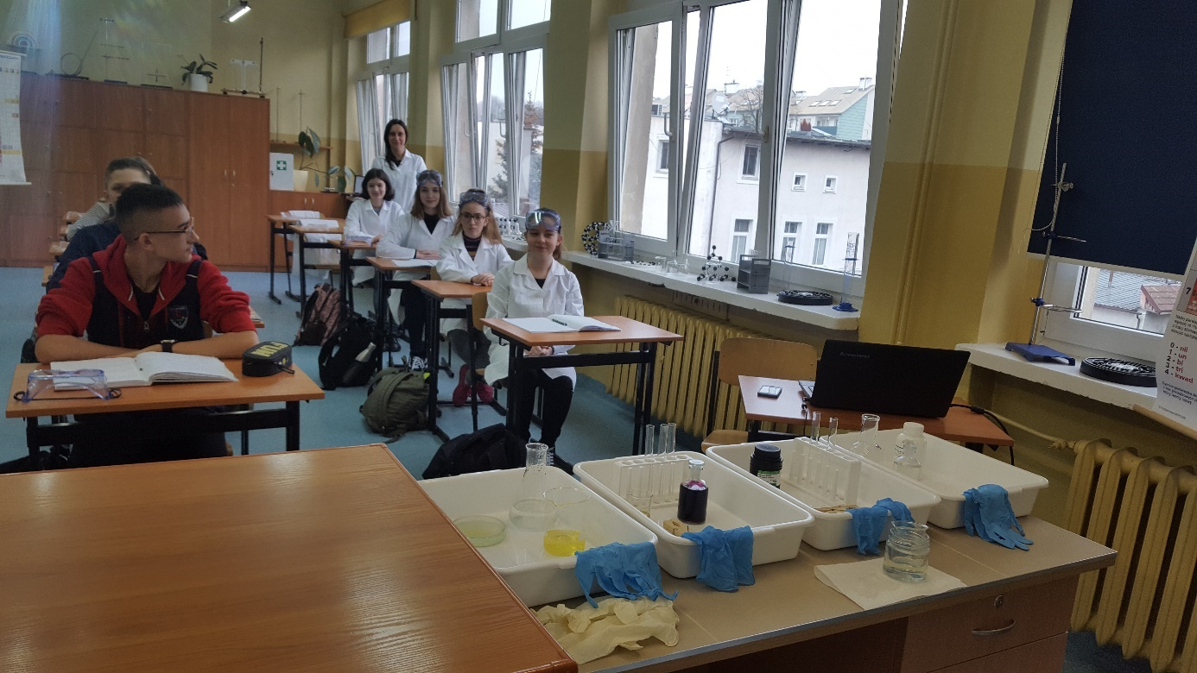
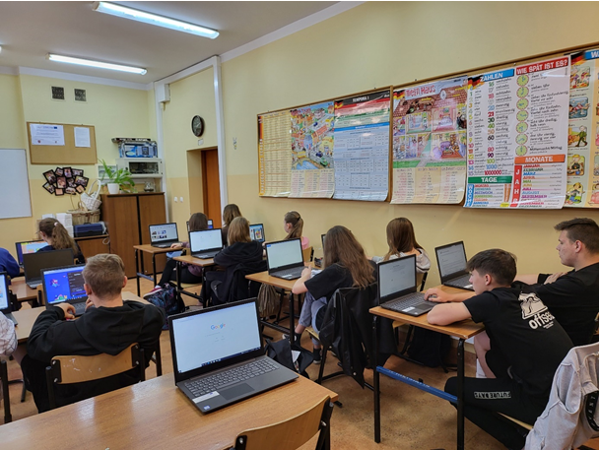
Dotacje ze środków krajowych i zagranicznych Gminy Gryfino
W projekcie „Inwestujmy w naukę!” udział wzięło łącznie 706 uczniów. Ponadto, dla nauczycieli prowadzone były zajęcia podnoszące kwalifikacje zawodowe, umiejętność kreatywnego i logicznego myślenia; w zajęciach udział wzięło 157 nauczycieli zatrudnionych w szkołach prowadzonych przez Gminę Gryfino.
W 2021 r. realizowano projekt „Edukacja językowa dzieci w wieku przedszkolnym i wczesnoszkolnym. Niemiecki i Polski jako język obcy”. Projekt dofinansowany przez Unię Europejską ze środków Europejskiego Funduszu Rozwoju Regionalnego w ramach Programu Współpracy Interreg VA.

Slide 47
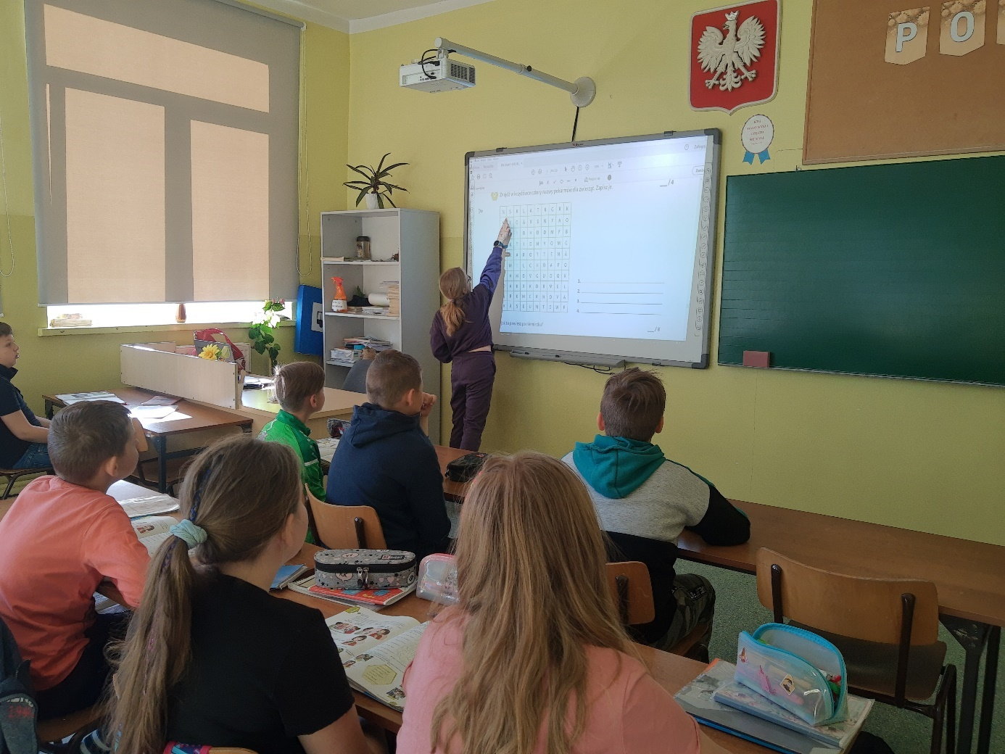
Inne wsparcie finansowe w zakresie oświaty
Wyposażenie szkół w podręczniki, materiały edukacyjne i materiały ćwiczeniowe
Pomoc uczniom niepełnosprawnym – dofinansowanie do zakupu podręczników, materiałów edukacyjnych oraz materiałów ćwiczeniowych
jednostka budżetowa | wykonane wydatki
Szkoła Podstawowa Nr 1 w Gryfinie | 89 220,99 zł
Szkoła Podstawowa Nr 2 w Gryfinie | 53 896,06 zł
Szkoła Podstawowa Nr 3 w Gryfinie | 110 283,50 zł
Szkoła Podstawowa w Radziszewie | 11 115,16 zł
Szkoła Podstawowa w Żabnicy | 10 230,64 zł
Szkoła Podstawowa w Chwarstnicy | 20 297,50 zł
Szkoła Podstawowa w Gardnie | 27 610,58 zł
Aktywna tablica. W ramach programu dofinansowano zakup sprzętu lub pomocy dydaktycznych niezbędnych do realizacji programów nauczania z wykorzystaniem technologii informacyjno-komunikacyjnych, które otrzymała Szkoła Podstawowa im. Bohaterów Westerplatte w Gardnie. Łączny koszt realizacji zadania wyniósł 43 750,00 zł, z czego 35 000,00 zł (80%) stanowiła kwota dotacji, a 8 750,00 zł (20%) to część stanowiąca wkład własny.

Slide 48
Działania Przedszkoli w Gminie Gryfino
W roku 2021 wszystkie gryfińskie przedszkola kontynuowały udział w projekcie współfinansowanym ze środków Unii Europejskiej pod nazwą „Edukacja językowa dzieci w wieku przedszkolnym i wczesnoszkolnym. Niemiecki i Polski jako język obcy”.
Przedszkole Nr 1 im. Krasnala Hałabały w Gryfinie, wg stanu na 30 września 2021 r., liczyło 138 przedszkolaków
Działania:
udział w akcji Ministerstwa Edukacji Narodowej oraz Rady Dzieci i Młodzieży „Szkoła do hymnu”,
„Muzyka to matematyka” – ogólnopolski program Kraina Muzyki, pozwalający dzieciom na rozwój kompetencji matematycznych przy jednoczesnym udziale muzyki,
„Oto Hałabała zna go Polska cała” – ogólnopolski program rozwijający wśród dzieci czytelnictwo, ukazujący piękno polskiej literatury dla dzieci,
„Biało-czerwone po montessoriańsku” – autorski projekt nauczycielki z przedszkola, którego głównym celem było organizowanie działań wzmacniających przynależność do małej społeczności i wychowanie patriotyczne,
projekt „Mini sady”, czyli przywracanie starych odmian drzew owocowych na terenie Nadleśnictwa Gryfino,
zajęcia tematyczne w ramach projektu „Bezpieczna droga do szkoły”, prowadzone przez Gminę Gryfino,
udział w akcji „Sprzątanie Świata”,
akcje charytatywne – Wielka Orkiestra Świątecznej Pomocy, Szlachetna Paczka, Gryfino pomaga Ani, zbiórka karmy dla Kojca w Gryfinie,
sadzenie krokusów w Parku Miejskim im. Stanisławy Siarkiewicz w Gryfinie.

Slide 49
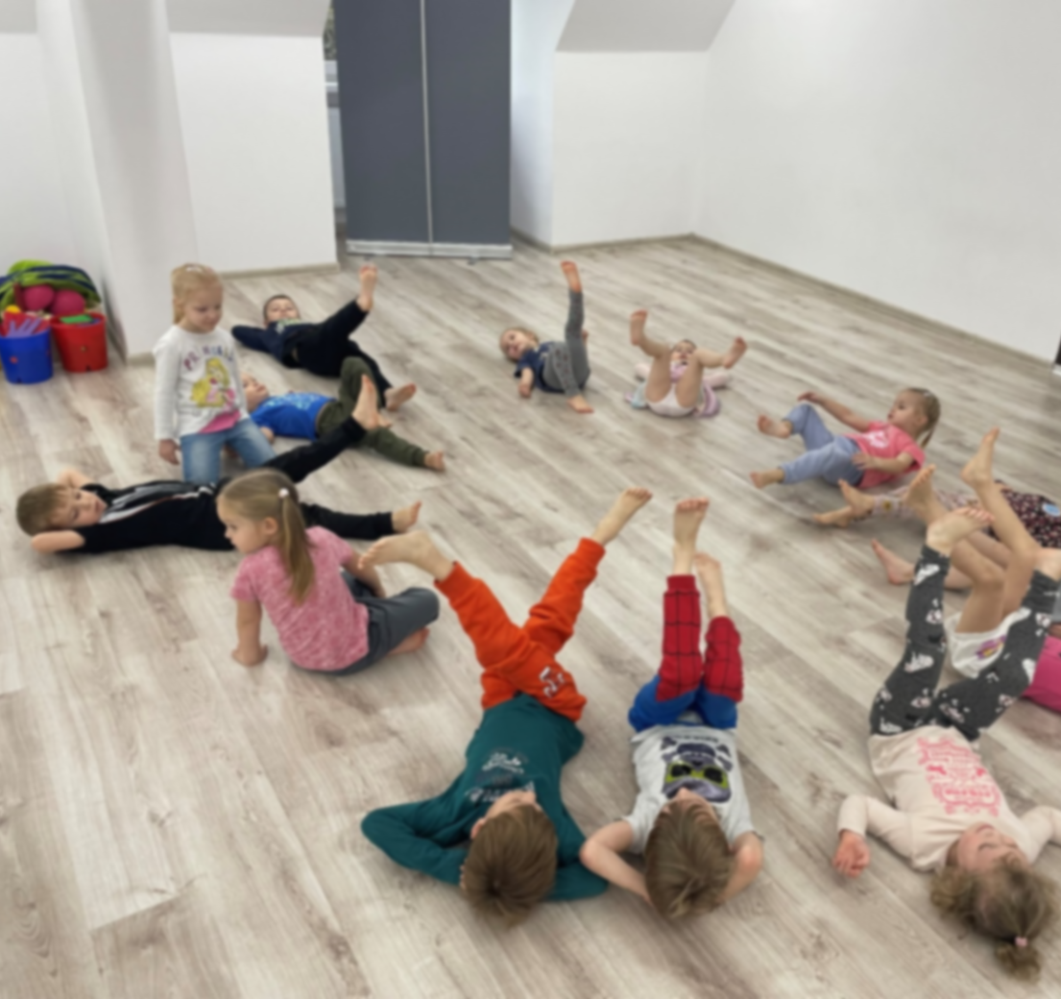
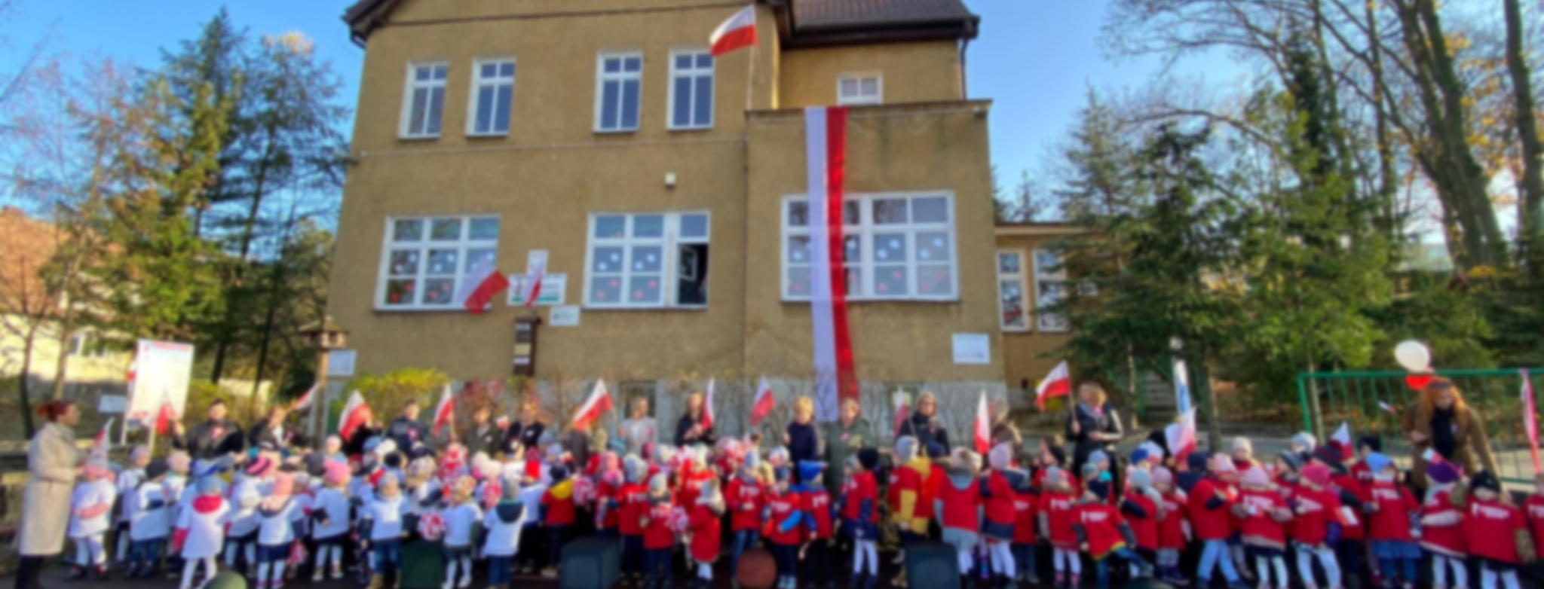
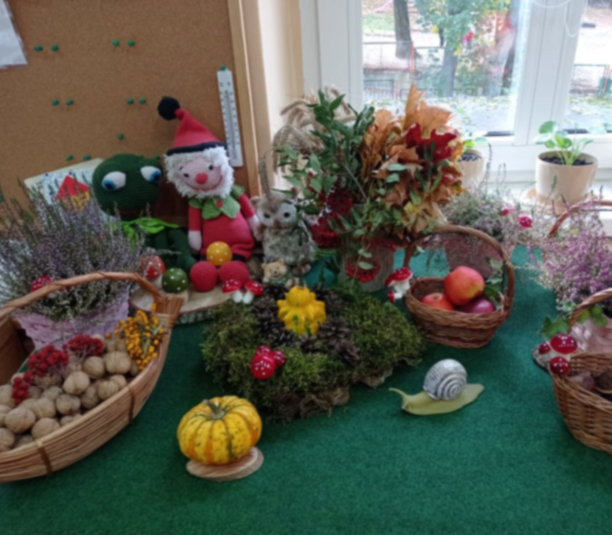
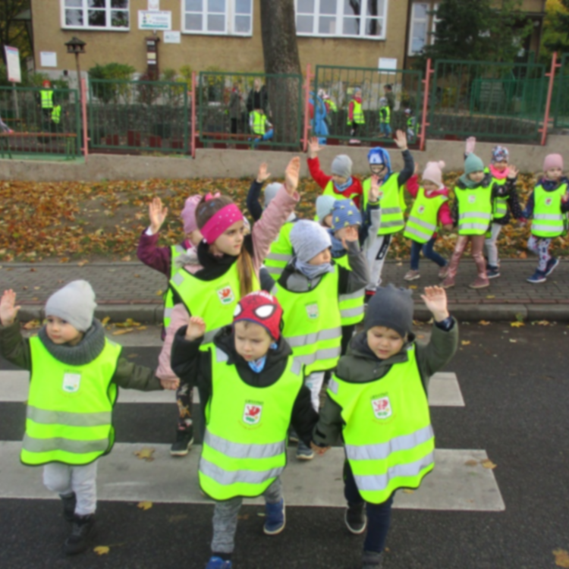

Slide 50
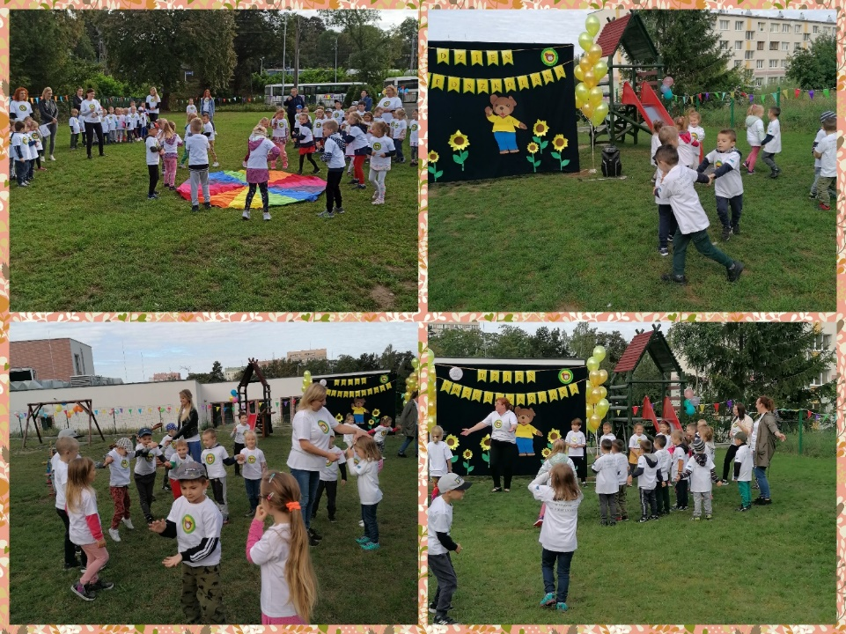
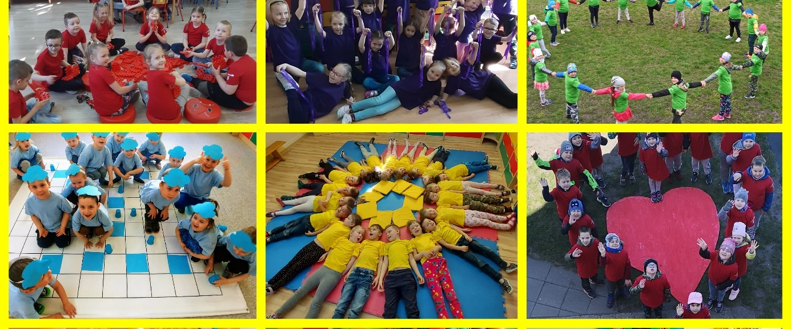
Przedszkole Nr 2 w Gryfinie
Przedszkole Nr 2 im. Misia Uszatka w Gryfinie, wg stanu na 30 września 2021 r., liczyło 316 przedszkolaków.
Działania:
udział w Międzynarodowym Kongresie Optymistycznych Przedszkoli – „Zawsze Bądź Optymistą”,
udział w Międzynarodowym Programie Happy Kindergarten,
udział w Ogólnopolskiej Akcji „Dzień Przedszkolaka to ważne święto – uczcijmy je razem tańcem i piosenką”,
udział w Ogólnopolskim Dniu Optymisty,
przystąpienie do Ogólnopolskiego programu „Kraina zmysłów – Sensorycznie się rozwijam, bo skaczę, biegam, badam i dotykam”,
przystąpienie do Ogólnopolskiego Projektu Edukacyjnego „Gramy Zmysłami”,
udział w Międzynarodowym Projekcie e-Twinning – Become a scientist ... – experiments and arts,
przystąpienie do Ogólnopolskiego Programu Mistrzowie Kodowania Junior,
uzyskanie Certyfikatów Doskonałości „Certificate of Excellence in Coding Literacy” oraz „Super Organiser Certificate for organising”,
przystąpienie do Ogólnopolskiego Programu „Uczymy Dzieci Programować”.

Slide 51
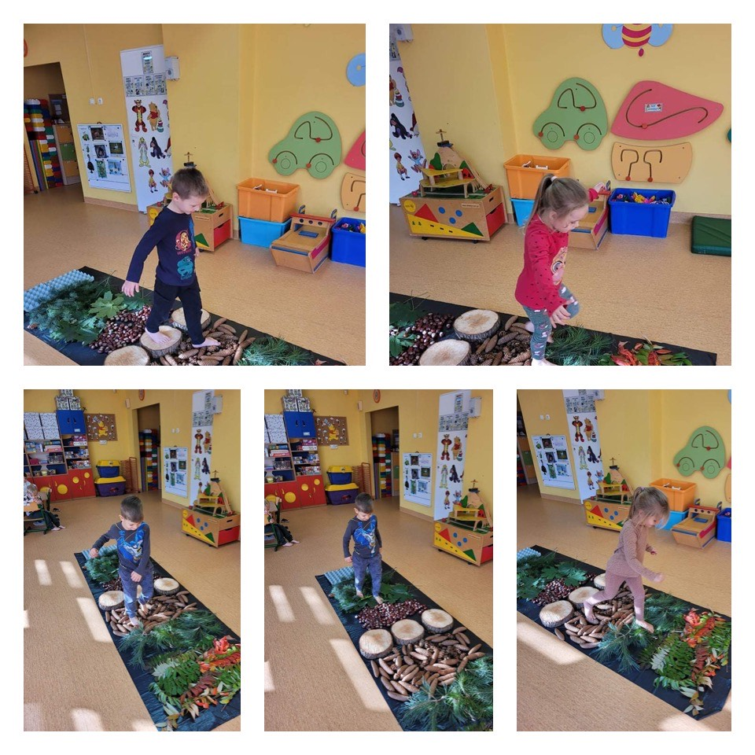
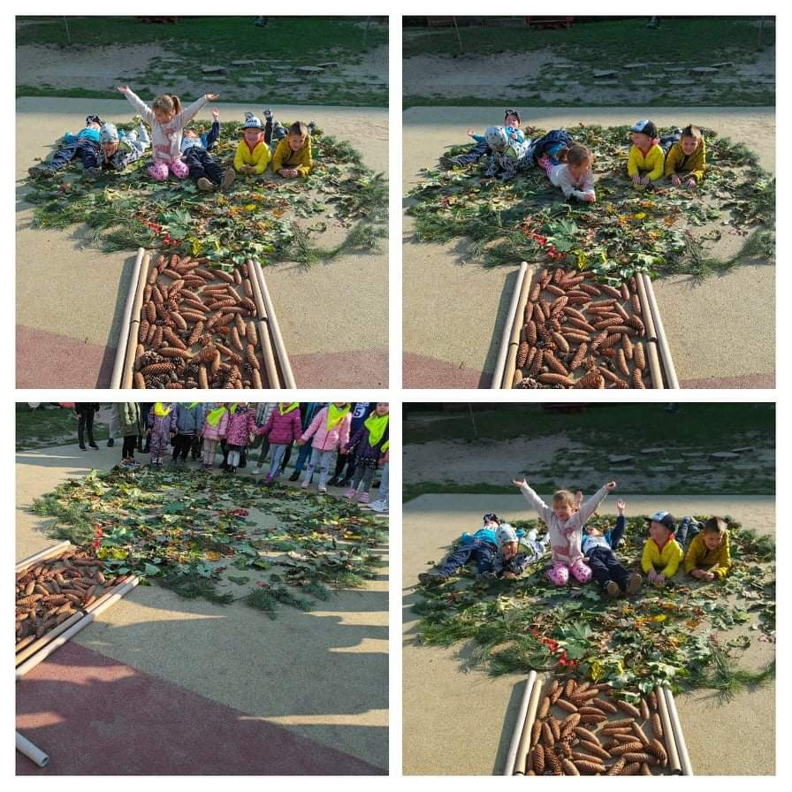
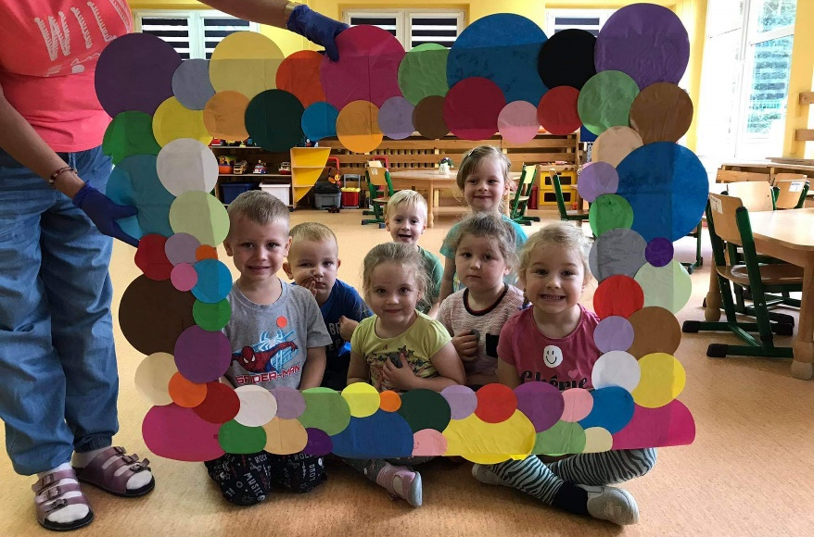
Przedszkole Nr 3 w Gryfinie
Przedszkole Nr 3 im. Kubusia Puchatka w Gryfinie, wg stanu na 30 września 2021 r., liczyło 124 przedszkolaków
Działania:
„Bezpieczni na drodze”,
„Bezpieczne dziecko – czyli sztuka unikania zagrożeń”,
wczesna nauka czytania wg Metody Odimiennej Nauki Czytania dr Ireny Majchrzak,
„Gimnastykujemy mózg - wspieramy rozwój dzieci elementami metody kinezjologii edukacyjnej Paula Dennisona”,
„Z darami natury, świat nie jest ponury”,
„W Stumilowym Lesie”,
Ogólnopolski Projekt Edukacyjny „Gramy zmysłami”,
„Wyzwania Teodora”,
„Zabawa sztuką”.

Slide 52
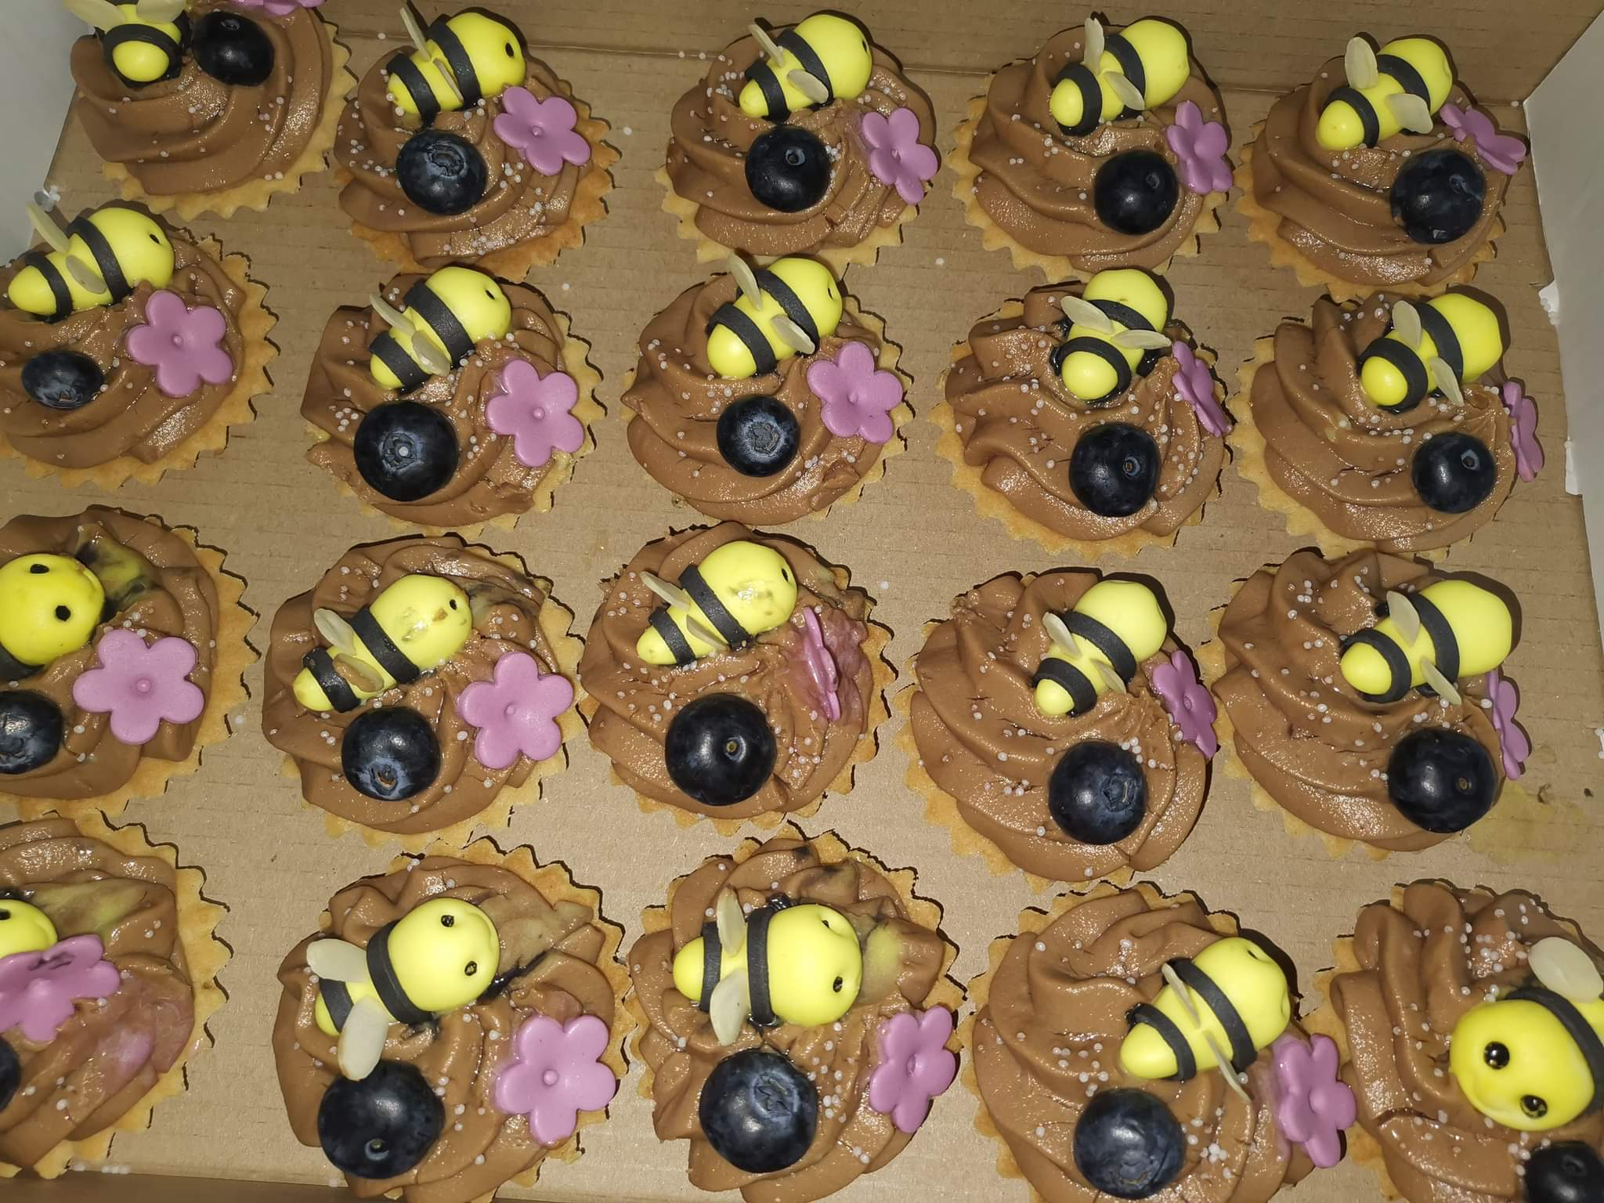
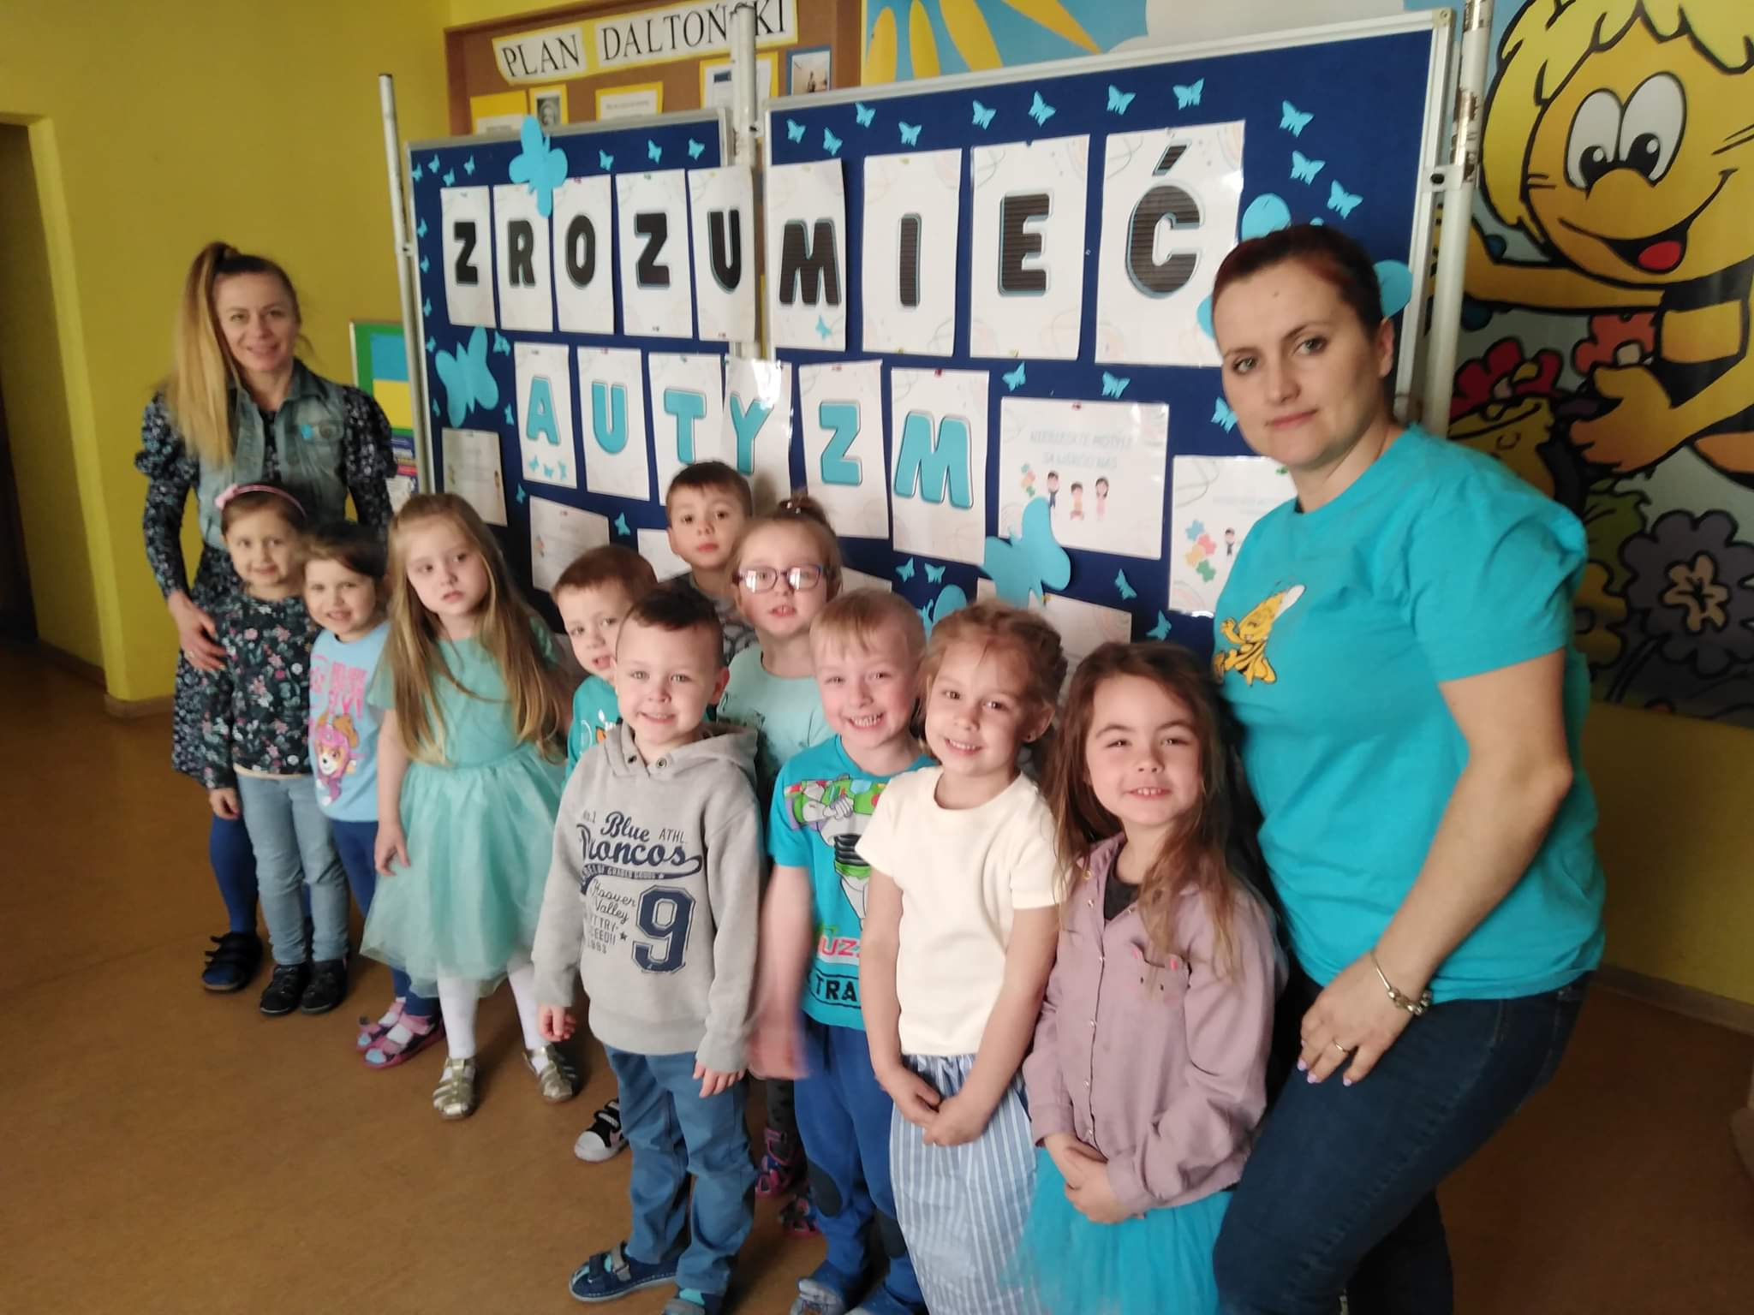
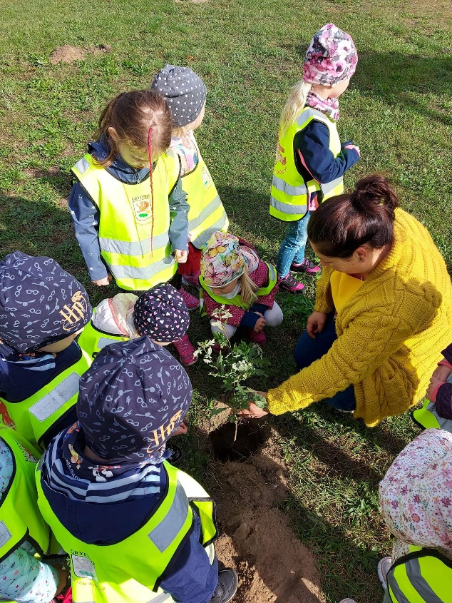
Przedszkole Nr 4 z Oddziałami Integracyjnymi w Gryfinie
Według stanu na 30 września 2021 r. do Przedszkola Nr 4 z Oddziałami Integracyjnymi im. Pszczółki Mai w Gryfinie uczęszczało 98 wychowanków.
W 2021 r. przedszkolaki uczestniczyły w wielu konkursach i obchodach – Światowego Dnia Wiedzy o Autyzmie, Dnia Osób z Zespołem Downa, Międzynarodowego Dnia Osób z Niepełnosprawnościami, Dnia Mamy, Dnia Taty, Urodzinach Pszczółki Mai, Światowego Dnia Ziemi, Dnia Dziecka, Światowego Dnia Kosmosu czy tradycjach i zwyczajach wielkanocnych.

Slide 53
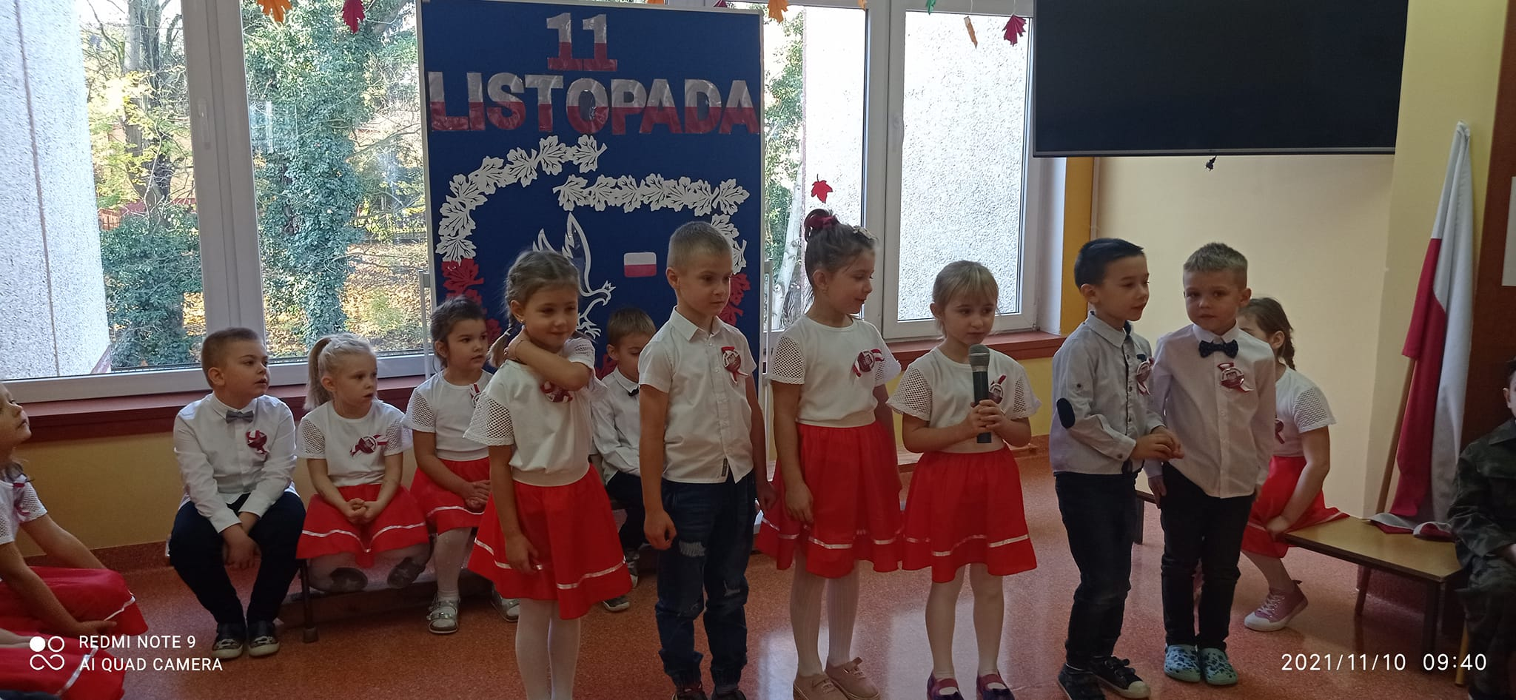
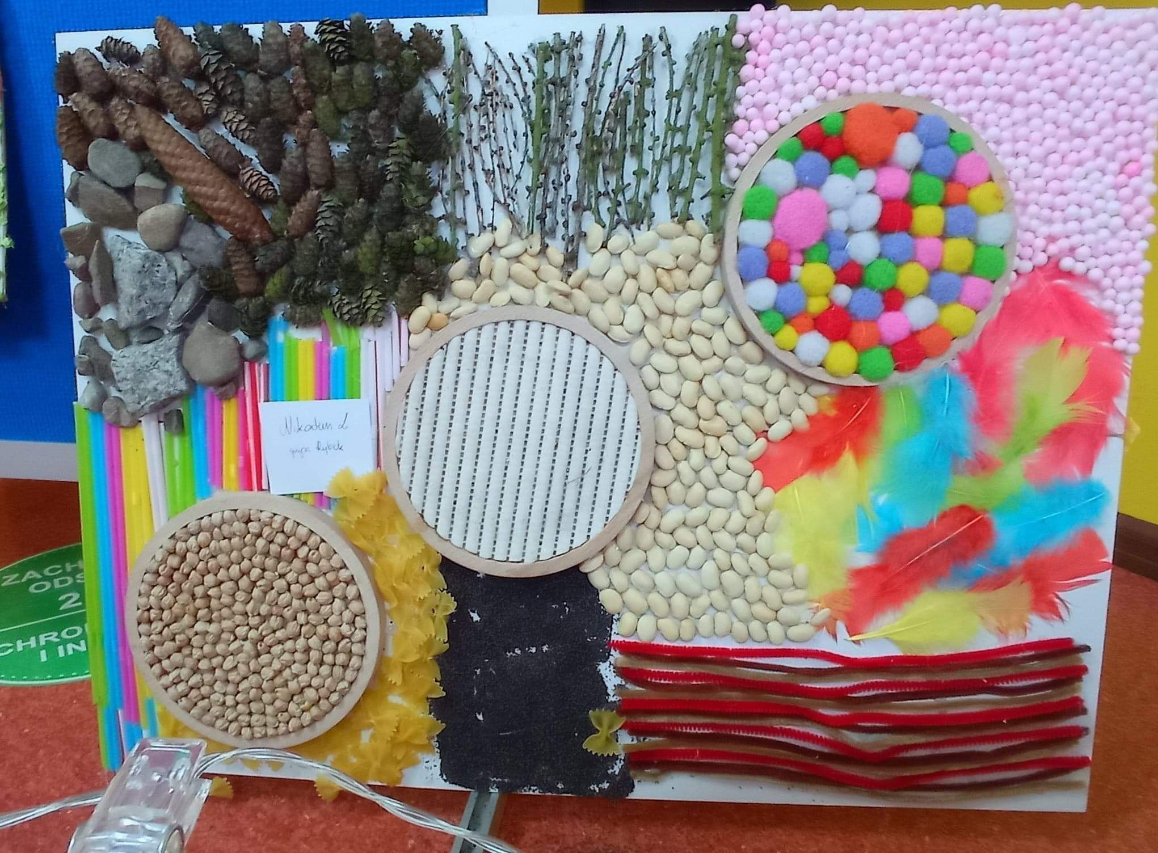
Przedszkole Nr 5 w Gryfinie
Do Przedszkola Nr 5 im. Calineczki w Gryfinie uczęszczało na koniec września 2021 r. 123 dzieci.
Działania:
Międzynarodowy Projekt Edukacyjny „Piękna Nasza Polska Cała”,
„Spotkanie z okazji 11 Listopada”,
„Pocztówka z mojego miasta”,
„Mały Miś w świecie wielkiej literatury”,
współpraca z przedszkolem „Kleine Oderwelse” z Pinnow.

Slide 54
Szkoły Podstawowe w Gminie Gryfino
Szkoła Podstawowa Nr 1 w Gryfinie - wg stanu na 30 września 2021 r., uczyło się 671 uczniów;
Szkoła Podstawowa Nr 2 w Gryfinie – wg stanu na 30 września 2021 r., uczyło się 409 uczniów;
Szkoła Podstawowa Nr 3 w Gryfinie - wg stanu na 30 września 2021 r., uczyło się 957 uczniów;
Szkoła Podstawowa w Chwarstnicy - wg stanu na 30 września 2021 r., uczyło się 165 uczniów;
Szkoła Podstawowa w Gardnie- wg stanu na 30 września 2021 r., uczyło się 272 uczniów;
Szkoła Podstawowa w Radziszewie - wg stanu na 30 września 2021 r., uczyło się 91 uczniów;
Szkoła Podstawowa w Żabnicy- wg stanu na 30 września 2021 r., uczyło się 91 uczniów;
Szkoła Muzyczna I Stopnia w Gryfinie - wg stanu na 30 września 2021 r., uczyło się 96 uczniów.
Działania szkół:
Mądrej głowie… - czyli znam i rozumiem polskie przysłowia”,
„Czytam i mówię o tym, co lubię”.
„Inwestujemy w naukę”,
Lekcja Enter,
„Spójrz inaczej na agresję” ,
„Ratujemy i uczymy ratować”,
„Scratch Junior”,
„Zdalna szkoła – wsparcie Ogólnopolskiej Sieci Edukacyjnej w systemie kształcenia zdalnego”,
„BohaterON – Włącz Historię”,
„Zagrożenia w cyberprzestrzeni oraz trening zastępowania agresji”,
innowacja „Nauka języka niemieckiego poprzez spektakle teatralne”,
projekt edukacyjny „Ja w społeczeństwie. Jak mogę zmienić świat?”,
#superkoderzy – Młodzi Patrioci,
„Lekcje z emocjami – Jak dbać o swój nastrój”,
„Mała Książka – Wielki Człowiek”,
adopcja ucznia z Kipsing w Kenii,
zbiórka materiałów plastycznych i zabawek dla dzieci w szpitalach,
zbiórka nakrętek plastikowych,
zbiórka materiałów opatrunkowych dla szpitali misyjnych w Afryce,
Szlachetna Paczka,
zbiórka słodyczy dla Domu Dziecka w Wielgowie,
Wielka Orkiestra Świątecznej Pomocy,
zbiórka darów dla „Gryfińskiego Kojca”,
Adopcja na odległość dla Antonelli.

Slide 55
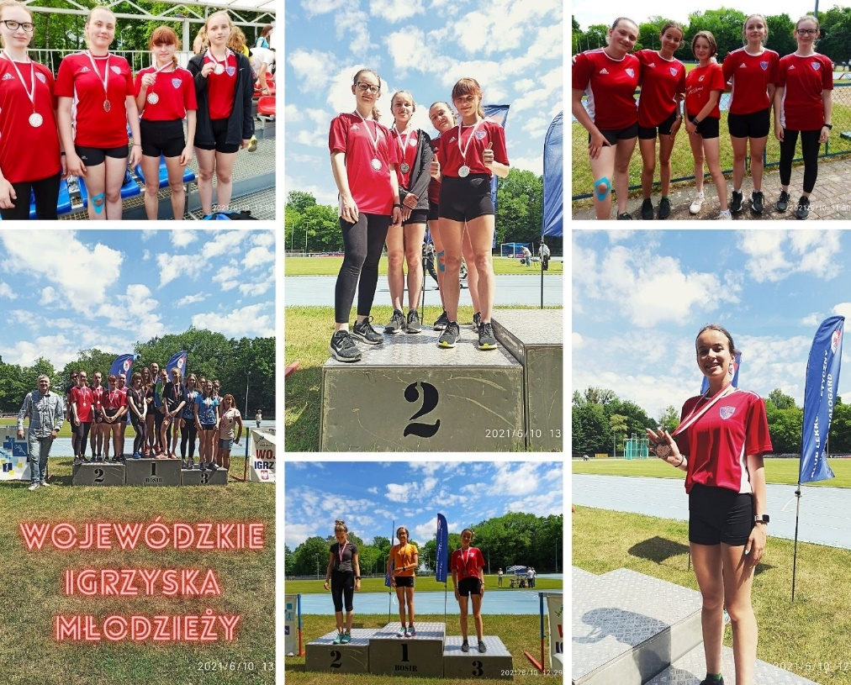
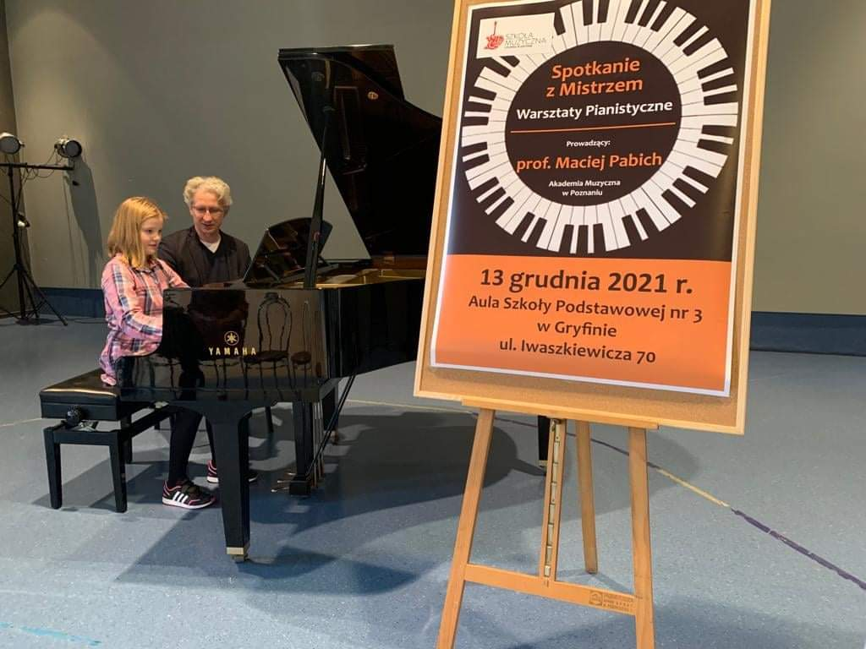
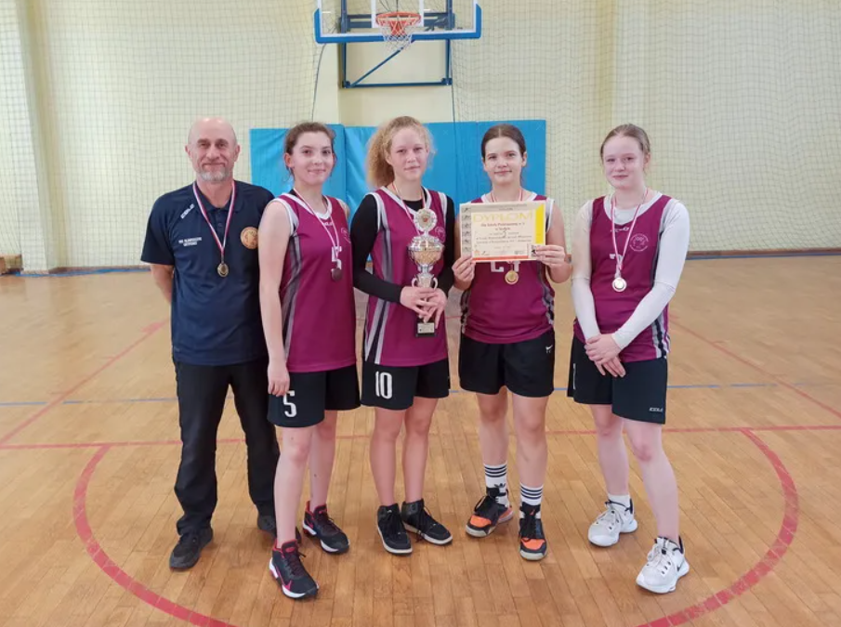
Osiągnięcia wybranych szkół w Gminie Gryfino
Szkoła Podstawowa Nr 1 w Gryfinie – m.in. uczniowie szkoły osiągali sukcesy w konkursach organizowanych przez Kuratora Oświaty i uzyskali 7 tytułów finalisty w konkursach języka polskiego (2), wiedzy o społeczeństwie (2) i po jednym w konkursie matematycznym, historycznym, i chemicznym; czterech uczniów uzyskało wyróżnienie w Międzynarodowym Konkursie Matematycznym KANGUR;
Szkoła Podstawowa Nr 2 w Gryfinie – m.in. Ogólnopolski Konkurs „Matematyczny Kangur” – uzyskanie tytułu laureatów; wojewódzkie przedmiotowe konkursy z matematyki, wiedzy o społeczeństwie i geografii (laureaci i finaliści), 1. i 2. miejsce w województwie w Międzynarodowym Konkursie „Matematyka bez granic”,
Szkoła Podstawowa Nr 3 w Gryfinie - 2. miejsce w Finale Wojewódzkim w Szkolnej Lidze Lekkoatletycznej; 1., 2. 3. miejsce w Finale Powiatowym w Szkolnej Lidze Lekkoatletycznej; 1. miejsce w Finale Wojewódzkim w Koszykówce 3x3; 2. miejsce w Finale Wojewódzkim w Koszykówce 3x3 dzieci; 2. miejsce w Finale Wojewódzkich Igrzysk Młodzieży Szkolnej w Indywidualnych Zawodach LA; 1. miejsce w Finale Powiatowym w Sztafetowych Biegach Przełajowych; 1. miejsce w Finale Powiatowym w Pływaniu Drużynowym; 1. miejsce w Finale Powiatowym w Koszykówce
Szkoła Podstawowa w Radziszewie – 2 miejsce w konkursie „Talent Sportowy Roku 2021”; 2 miejsce w Wojewódzkim Konkursie „Wielki Mikołajkowy Quiz Sportowy”
Szkoła Muzyczna I Stopnia w Gryfinie – udział w warsztatach pianistycznych.

Slide 56
POLITYKA SPOŁECZNA

Slide 57
Gmina Gryfino od wielu lat działa interdyscyplinarnie w zakresie polityki społecznej, począwszy od osób najmłodszych, dzieci uczęszczających do żłobka, po pomoc osobom starszym, schorowanym i niepełnosprawnym. Najważniejszym priorytetem Gminy Gryfino stało się w roku 2021 zabezpieczenie spraw mieszkańców pod względem socjalnym, społecznym i stałego świadczenia usług.

Slide 58
Polityka społeczna Gminy Gryfino
Polityka społeczna Gminy Gryfino
Celem jest zabezpieczenie bytu i potrzeb materialnych i niematerialnych
Tworzenie warunków rozwoju
Wzmacnia więzi społeczne
Skierowana jest do wszystkich grup w społeczeństwie
Buduje ideę samopomocy
Integruje
Rozwija wspólnotę

Slide 59
Polityka społeczna Gminy Gryfino- trzy jednostki organizacyjne
Ośrodek Pomocy Społecznej w Gryfinie
Dzienny Dom „Senior+” w Gryfinie - w ubiegłym roku, ze świadczonych przez placówkę usług, skorzystało łącznie 20 osób
Środowiskowy Dom Samopomocy w Gryfinie- dzienny ośrodek wsparcia dla 25 osób dorosłych z zaburzeniami psychicznymi, z niepełnosprawnością intelektualną i osób wykazujących inne przewlekłe zaburzenia czynności psychicznych
Ww. jednostki, przy aktywnym współudziale komórek organizacyjnych Urzędu Miasta i Gminy w Gryfinie, niosą realną, trwałą i wszechstronną pomoc osobom w trudnym położeniu materialnym, osobom niesamodzielnym, chorym, niepełnosprawnym i bezdomnym.

Slide 60
Ośrodek Pomocy Społecznej w Gryfinie
ZIMOWA POMOC OSOBOM BEZDOMNYM
Celem projektu była ochrona zdrowia i życia osób bezdomnych przebywających na terenie Gminy.
CHWILO TRWAJ
Celem projektu była poprawa funkcjonowania społecznego kobiet w ich środowisku społecznym poprzez aktywizację społeczną, przeciwdziałanie wykluczeniu społecznemu, zmniejszenie poczucia osamotnienia.
WIELKANOCNA PACZKA
Celem projektu było przeciwdziałanie wykluczeniu społecznemu.
WALKA O SZANSĘ DLA ANI
Celem projektu była zbiórka funduszy na specjalistyczne leczenie Ani, uwrażliwienie społeczności lokalnej na potrzeby osób potrzebujących, zmiana postrzegania Ośrodka Pomocy Społecznej w Gryfinie.
GÓRY ŚWIĘTOKRZYSKIE- KU WSPOMNIENIOM
Celem projektu było promowanie aktywnej starości, pobudzenie aktywności społecznej osób starszych, organizacja czasu wolnego i rozwijanie zainteresowań osób starszych.
POMOC DLA MICHAŁKA
Celem projektu była zbiórka funduszy na specjalistyczne leczenie Michałka, uwrażliwienie społeczności lokalnej na potrzeby osób potrzebujących.
Działania

Slide 61
Działalność Środowiskowego Domu Samopomocy w Gryfinie
Działania
Misją Środowiskowego Domu Samopomocy w Gryfinie jest świadczenie dziennych usług w zakresie wsparcia terapeutycznego, edukacyjnego, opieki i podstawowych usług bytowych dla osób z zaburzeniami psychicznymi i niepełnosprawnych intelektualnie, podtrzymywanie i rozwijanie umiejętności niezbędnych do samodzielnego życia oraz przeciwdziałanie marginalizacji i wykluczeniu społecznemu tej grupy społecznej.
POSTĘPOWANIE WSPIERAJĄCO- AKTYWIZUJĄCE REALIZOWANE W 2021 R. OBEJMOWAŁO:
trening funkcjonowania w życiu codziennym i trening budżetowy,
trening umiejętności społecznych i interpersonalnych oraz rozwiązywania problemów,
trening umiejętności komunikacyjnych,
trening umiejętności spędzania czasu wolnego,
terapię zajęciową, w tym zajęcia plastyczne, rękodzielnicze, stolarskie i modelarskie, arteterapię z elementami muzykoterapii, terapię kulinarną,
filmoterapię,
zajęcia rewalidacyjne,
zajęcia komputerowe,
promocję zdrowia,
poradnictwo psychologiczne i pedagogiczne,
terapię ruchową,
pomoc w załatwianiu spraw urzędowych,
pomoc w dostępie do niezbędnych świadczeń zdrowotnych oraz profilaktykę w zakresie zdrowia psychicznego i somatycznego,
poradnictwo dla rodzin i opiekunów uczestników,
pomoc opiekuna w podstawowych czynnościach życiowych.

Slide 62
Dzienny Dom „Senior+” w Gryfinie
Działania
Działania prowadzone w placówce dedykowane osobom w wieku senioralnym to m.in.:
usługi rehabilitacyjne (ćwiczenia indywidualne i grupowe z wykorzystaniem sprzętu do fizjoterapii),
zajęcia z psychologiem (m.in. ćwiczenia stymulujące pamięć świeżą i trwałą, rozumowanie arytmetyczne, relaksacja),
zajęcia z pedagogiem (m.in. spotkania indywidualne i grupowe, warsztaty edukacyjno-tematyczne, treningi umysłu),
zajęcia z opiekunami (m.in. ćwiczenia manualne, plastyczne, opieka, gry i zabawy),
zajęcia edukacyjne (m.in. wycieczki, wykłady tematyczne),
opieka pielęgniarki,
biblioterapia (terapeutyczne wykorzystanie wartości i przekazu literatury),
hortikuloterapia (forma terapii poprzez wykonywanie czynności dnia codziennego),
muzykoterapia (terapeutyczne wykorzystanie muzyki w pracy z seniorami),
kulinoterapia (forma terapii poprzez wspólne przygotowywanie potraw),
sylwoterapia (terapeutyczne wykorzystywanie walorów przyrody),
uczestnictwo w ofercie kulturalnej oferowanej przez środowisko lokalne.
Dzienny Dom „Senior+” jest ośrodkiem wsparcia dziennego, funkcjonującym przez cały rok we wszystkie dni robocze, z wyłączeniem dni ustawowo wolnych od pracy.

Slide 63
BEZPIECZEŃSTWO PUBLICZNE

Slide 64
Działalność Straży Miejskiej w Gryfinie
Funkcjonariusze wszystkich służb z terenu Gminy Gryfino dbają i zapewniają bezpieczeństwo mieszkańcom.

Slide 65
Akcje ratowniczo – gaśnicze Ochotniczych Straży Pożarnych
Działania
Zestawienie liczby interwencji:
pożary – 477 (spadek o ok. 12,5%),
miejscowe zagrożenia – 1 152 (wzrost o ok. 2%),
alarmy fałszywe – 99 (spadek o ok. 19,5%).
W 2021 r. na terenie Gminy Gryfino odnotowano 541 zdarzeń ratowniczo-gaśniczych. Jest to największa liczba w Powiecie Gryfińskim. Łącznie na terenie całego powiatu odnotowano 1 728 takich zdarzeń.

Slide 66
Przykłady zdarzeń, które w 2021 r. wystąpiły na terenie Gminy Gryfino:
Działania
Interwnecje
8 lutego 2021 r. – sprawienie belek przeciwpowodziowych na Przystaniach w Gryfinie.
14 maja 2021 r. - pożar w pomieszczeniu gospodarczym na I piętrze budynku poczty przy ul. Sprzymierzonych 2 w Gryfinie.
16 maja 2021 r. - pożar kurników w miejscowości Stare Brynki.
28 maja 2021 r. - zadymienie w pomieszczeniach pompowni na terenie Firmy Zalando w Gardnie.
26 czerwca 2021 r. - pożar hali w miejscowości Gardno.
23 października 2021 r. –zabezpieczenie zerwanego dachu przy ul. Rapackiego w Gryfinie.
17 listopada 2021 r. pożar dachu (przewodów wentylacyjnych) przy ul. Krasińskiego w Gryfinie.

Slide 67
Projekty dotyczące bezpieczeństwa
„Dzień Dobry! Pomagam”
„Pomoc w transporcie do punktu szczepienia”
„Bezpieczeństwo w czasie COVID-19”
„Wypalanie traw i nieużytków”
„Bezpiecznie i Aktywnie”
„Bezpieczna droga do szkoły”
„Hu Hu Ha Nasza Zima Zła w Gminie Gryfino”

Slide 68
ANALIZA KLUCZOWYCH ASPEKTÓW ROZWOJU I ORGANIZACJI GMINY GRYFINO

Slide 69
Kultura- Działalność Gryfińskiego Domu Kultury
Gryfiński Dom Kultury istnieje od 1958 r., a od 1 stycznia 2003 r. działa jako instytucja kultury i obejmuje swoją działalnością teren Gminy Gryfino
Kalendarium najważniejszych imprez w 2021 r.
ogłoszenie wojewódzkiego konkursu fotograficznego „Sztuka na raz-dwa – moja interpretacja znanego dzieła” (28 kwietnia 2021 r.),
uruchomienie Galerii w Zasięgu Oka na ogrodzeniu Pałacyku pod Lwami (30 kwietnia 2021 r.),
Gryfiński Dzień Dziecka (29 maja 2021 r.),
15. Gryfiński Festiwal Miejsc i Podróży Włóczykij (7, 9-13 czerwca 2021 r.),
Koncert 15-lecia działalności artystycznej Zespołu Tańca Współczesnego Fajber Flex (30 czerwca 2021 r.),
Wakacyjny Weekend z Gryfińskim Domem Kultury (20-22 sierpnia 2021 r.),
Koncert 30-lecia pracy artystycznej Teatru Tańca EGO VU/Vogue (27-28 sierpnia 2021 r.),
Premiera spektaklu Grupy Teatralnej Gliptykos „Koncert poetycko-muzyczny w Kawiarence pod Serduszkiem” (23 października 2021 r.),
Gryfińskie Mikołajki (6 grudnia 2021 r.).

Slide 70
Kultura- Kino Gryf
W 2021 r. gryfińskie kino zorganizowało 547 seansów, w tym kilkadziesiąt seansów przedpołudniowych, przeznaczonych dla przedszkoli i szkół. We wszystkich seansach uczestniczyło 7 647 widzów.
30 listopada 2021 r. odbyła się 28. edycja Nocy Grozy. Gryfińskich Spotkań z Horrorem, podczas której prezentowane były najnowsze produkcje kina grozy.

Slide 71
Działalność Biblioteki Publicznej w Gryfinie
W 2021 r. Biblioteka Publiczna w Gryfinie miała zarejestrowanych 3 795 czytelników, z czego 2 784 w bibliotece macierzystej i jej dwóch miejskich filiach.
Podział czytelników według wieku, stan na 31 grudnia 2021 r.
Podział czytelników wg wieku | Liczebność
do 5 lat | 71
6-12 lat | 633
13-15 lat | 475
16-19 lat | 192
20-24 lat | 181
25-44 lat | 880
45-60 lat | 615
powyżej 60 lat | 748

Slide 72
Działalność edukacyjna, kulturalno–oświatowa oraz promocja czytelnictwa w Bibliotece Publicznej w Gryfinie
Projekt „Gryfińskie Archiwum Mówione”
Wystawa „Gryfino powojenne”
”
XVIII Ogólnopolski Tydzień Bibliotek
Ogólnopolska akcja „Narodowego Czytania”
Wystawa IPN „Operacja polska ”
Spotkanie autorskie z Wojciechem Chmielarzem
Gryfińskie Koncerty Organowe

Slide 73
Wydarzenia koordynowane przez Urząd Miasta i Gminy w Gryfinie
75-lecia osadnictwa polskiego
Uroczyste odsłonięcie muralu
Gala Sportu
Gala Laureatów
Dożynki Gminne
Dzień Edukacji Narodowej
Gryfińskie Koncerty Organowe

Slide 74
Turystyka, sport i rekreacja
Działalność Centrum Sportu i Rekreacji w Gryfinie. Celem działalności Centrum Sportu i Rekreacji w Gryfinie jest realizacja zadań w dziedzinie rozwoju i upowszechniania kultury fizycznej, sportu i rekreacji oraz zapewnienie korzystania z ogólnie dostępnych urządzeń sportowych i terenów rekreacyjnych.
Porównanie frekwencji za lata 2020-2021, stan na 31 grudnia 2021 r.

Slide 75
Działalność Ośrodka Sportu i Rekreacji w Gryfinie
Lp. | Nazwa | Rok 2018 | Rok 2019 | Rok 2020 | Rok 2021
1. | Liczba osób korzystających z hotelu/w tym gości zagranicznych, ilość krajów | 3 398 / 525 16 krajów | 3 184 /648 19 krajów | 2 530 /527 14 krajów | 1 508 / 188 15 krajów
2. | Liczba sprzedanych noclegów/w tym dla gości zagranicznych | 14 402 / 4 301 | 15 720 / 6 355 | 15 723 / 8 386 | 14 426 / 9 784
3. | Kwota uzyskana ze sprzedaży noclegów (w zł) | 428 353,00 | 603 954,79 | 592 773,28 | 580 636,60
W 2021 r. w 268 imprezach sportowych rozgrywanych na terenie gminy uczestniczyły 14 794 osoby. W stosunku do roku 2020 liczba wydarzeń wzrosła o 87%, a liczba uczestników o około 96%.
Liczba osób korzystających z hotelu, stan na 31 grudnia 2021 r.

Slide 76
Dziękujemy za uwagę
2022

